Slide 1

最新企业会计准则 难点解析与实务应用
上海财经大学会计学院 刘华

Slide 2

教师简介
上海财经大学会计学院博士、副教授、工会主席，硕士生导师，中国注册会计师，上海市高级会计师工作研究会会员，长期担任《上海会计管理》责任编辑及《新闻晨报》特约撰稿人，研究领域为审计理论与实务、内部控制与审计，及证券市场与公司治理，专长案例研究。
负责起草会计学本科专业教学质量国家标准，合作成果由教育部高等学校会计学专业教学指导（分）委员会报经教育部批准在全国设会计专业的高校中实施。与四大之一安永（EY）合作共建研究生课程《审计研究》，主讲会计专业硕士《审计理论与实务》、《高级审计理论与实务》和商学院MBA《审计学专题》，实务导向的研究生《审计研究》案例教学屡获上海财经大学校级教学成果奖。指导研究生在中国MPAcc学生案例大赛荣获华东赛区第一名和全国十强，“立信杯”全国研究生审计案例分析大赛荣获第五名。本科生课程主讲《审计学》和《中级财务会计》等课程，《审计学》课程建设与案例教学、《成本会计》精品课程建设获上海财经大学校级教学成果一等奖，负责完成审计实验室和《审计学》精品课程建设，开设有《审计案例》等选修课。
完成“注册会计师制度与社会经济、环境发展之间的关系”、“证券市场内部控制系统研究”、“会计学专业教育质量标准国际比较”、“国家审计如何推进国家治理体系和治理能力现代化”等课题，出版《证券公司内部控制系统研究》、《审计理论与案例》、《审计治理规范与案例》、《证券市场制度建设与案例研究》、《审计案例研究》、《审计理论与实务研究——案例结合法》、《内部控制案例研究》等专著。编写《中国经济发展史》中的“中国审计史”，《中国大百科全书》、《辞海》、《大辞海》审计词条。参编研究生教材《审计研究前沿》、《高级审计理论与实务》。《审计研究》、《财经研究》和《财务与会计》论文百篇，《中国会计报》、《解放日报》、《新闻晨报》、《纳税人报》和《华夏酒报》报刊成果百篇，中央政策内参多份。
社会服务方面，担任会计学院工会主席、学校教代会代表和会计学院代表团团长，获选优秀工会干部，获评校模范工会，青年教师教学竞赛获最佳组织奖。同时，担任上海、江苏、浙江等地多家公司的独立董事，长期为上市公司、企业集团和会计师提供注册会计师审计、内部审计、国家审计和内部控制领域的专业培训和设计咨询，担任CPA审计专家和“四大”入职培训核心师资。

Slide 3
引子：企业新会计准则概述
继2014年发布了新增或修订的八项企业会计准则之后，财政部陆续发布了六项企业会计准则解释、四项会计处理规定，及七项新增或修订的企业会计准则。
这是自2006年2月颁布《企业会计准则—基本准则》和38项具体会计准则之后，财政部第二次大规模准则修订和增补企业会计准则（2014年为第一次大规模修订和增补）。这些新准则基本与相关国际财务报告准则一致，保持了持续趋同。

Slide 4
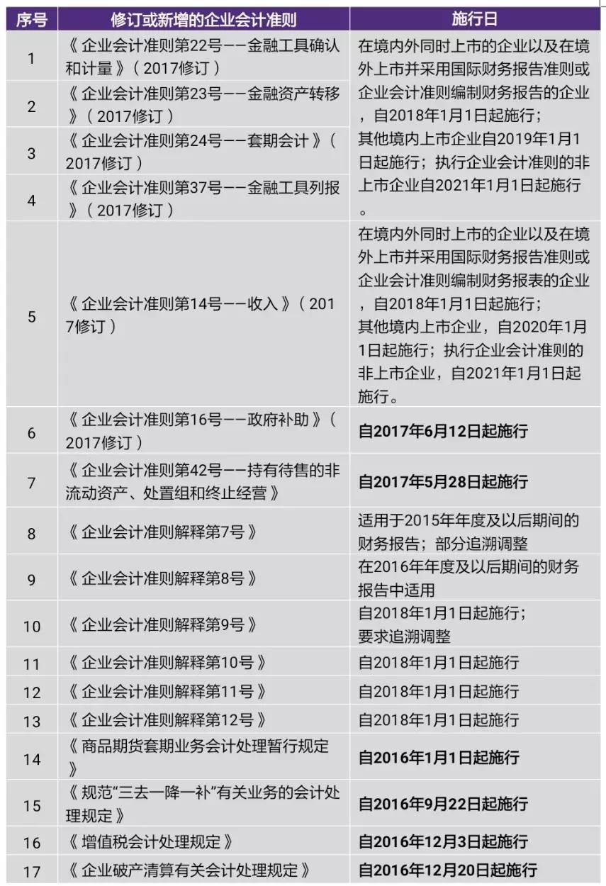

Slide 5
企业新会计准则的国际趋同
序号 | 修订或新增的企业会计准则 | 征求意见稿/正式稿发布日期 | 对应的国际财务报告准则
1 | 《企业会计准则第22号——金融工具确认和计量》（2017修订） | 2016-8-1/ 2017-4-6 | 《国际财务报告准则第9号——金融工具》（2014年7月发布）
2 | 《企业会计准则第23号——金融资产转移》（2017修订） | 2016-8-1/ 2017-4-6 | 《国际财务报告准则第9号——金融工具》（2014年7月发布）
3 | 《企业会计准则第24号——套期会计》（2017修订） | 2016-8-1/ 2017-4-6 | 《国际财务报告准则第9号——金融工具》（2014年7月发布）
4 | 《企业会计准则第37号——金融工具列报》（2017修订） | 2016-8-29/ 2017-5-15 | 《国际财务报告准则第7号——金融工具：披露》（2014年12月）
5 | 《企业会计准则第42号——持有待售的非流动资产、处置组和终止经营》 | 2016-8-1/ 2017-5-16 | 《国际财务报告准则第5号——持有待售的非流动资产和终止经营》（2014年9月修订）
6 | 《企业会计准则第16号——政府补助》（2017修订） | 2016-8-1/ 2017-5-25 | 《国际会计准则第20号——政府补助的会计和政府援助的披露》（2014年7月修订）
7 | 《企业会计准则第14号——收入》（2017修订） | 2015-12-7/ 2017-7-19 | 《国际财务报告准则第15号——与客户之间的合同产生的收入》（2014年5月发布+2016年4月澄清）

Slide 6
Part 1 修订的六项会计准则
《企业会计准则第22号——金融工具确认和计量》（2017修订）
《企业会计准则第23号——金融资产转移》（2017修订）
《企业会计准则第24号——套期会计》（2017修订）
《企业会计准则第37号——金融工具列报》（2017修订）
《企业会计准则第16号——政府补助》（2017修订）
《企业会计准则第14号——收入》（2017修订）

Slide 7
一、企业会计准则第22号——金融工具确认和计量（修订）
（一）实施时间表
2017年4月6日，财政部正式发布了《关于印发修订<企业会计准则第22号——金融工具确认和计量>的通知》（财会〔2017〕7号）。新的金融工具准则与国际会计准则理事会2014年发布的《国际财务报告准则第9号——金融工具》（IFRS 9）趋同。
在境内外同时上市的企业以及在境外上市并采用国际财务报告准则或企业会计准则编制财务报告的企业，自2018年1月1日起施行；其他境内上市企业自2019年1月1日起施行；执行企业会计准则的非上市企业自2021年1月1日起施行。同时，鼓励企业提前执行。执行本准则的企业，不再执行财政部于2006年2月印发的《企业会计准则第22号——金融工具确认和计量》。

Slide 8
（二）重大变化
变化一：金融资产分类由现行“四分类”改为“三分类”，减少金融资产类别，提高分类的客观性和有关会计处理的一致性。新准则将金融资产分为以摊余成本计量的金融资产、以公允价值计量且其变动计入其他综合收益的金融资产和以公允价值计量且其变动计入当期损益的金融资产等三类，取消了贷款和应收款项、持有至到期投资和可供出售金融资产等三个原有分类。
变化二：金融资产减值会计由“已发生损失法” 改为“预期损失法”，以更加及时、足额地计提金融资产减值准备，揭示和防控金融资产信用风险。
变化三：修订套期会计相关规定，使套期会计更加如实地反映企业的风险管理活动。

Slide 9
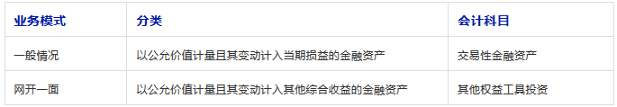
股票投资的分类

Slide 10
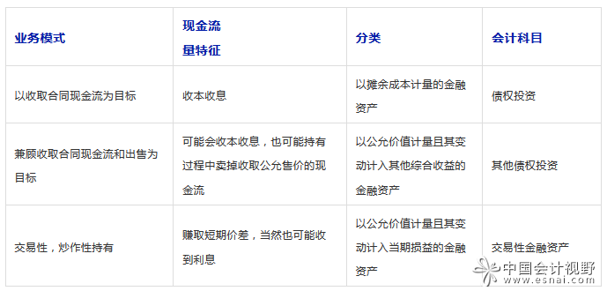
债券投资的分类

Slide 11
衍生工具
衍生工具很特殊，通俗说就是双方在赌（如看涨期权或看跌期权）。
衍生工具属于薛定谔的猫，可能是资产，也可能是负债。

Slide 12
金融资产核算案例分析：雅戈尔
【材料】
2018年4月10日，雅戈尔（600177.SH）发出《关于变更对中国中信股份有限公司会计核算方法的公告》，决定自 2018 年3 月 29 日起，对所持港股中信股份（00267.HK）的会计核算方法由可供出售金融资产变更为长期股权投资并以权益法确认折价损益，由此公司所持中信股份对应的净资产可辨认公允价值与账面价值的差额计入 2018 年第一季度营业外收入，增加当期净利润 930,210.84 万元。扣除上述非经常性损益事项后，公司业绩预计减少 62,164.84 万元。
雅戈尔仅仅通过多买1000股股票，实现业绩预计增加约 868,046 万元，同比由接近腰斩的下滑49.27%转为暴增687.95%。而在此之前的年报业绩预告中，雅戈尔对所持中信股份的可供出售金融资产，计提资产减值准备330,836.92万元。

Slide 13
随后，上海证券交易所向雅戈尔送达《关于雅戈尔集团股份有限公司变更会计核算方法事项的监管工作函》，要求公司及年审注册会计师立信会计师事务所（特殊普通合伙）审慎核实上述会计核算方法变更是否符合企业会计准则的规定及是否符合公司的经营实质。
根据立信于2018年4月25日出具的《关于雅戈尔集团股份有限公司变更会计核算方法事项的监管工作函的回复》（信会师函字[2018]第ZA193号），雅戈尔最终决定取消对中信股份的会计核算方法变更，继续以可供出售金融资产核算该项投资。

Slide 14
【问题】2018 年3 月 29 日前，雅戈尔为何将对中信股份的投资确认为可供出售金融资产，而不是交易性金融资产？可出售金融资产与长期股权投资权益法两种核算方式的主要区别是什么？
【解答】雅戈尔的主业为服装和地产，但利润贡献中投资收益一直占据较大比重，公司似乎已经成为一家投资公司。从2007年至2017年9月底，公司累计实现的投资净收益高达243.95亿元，占同期合计净利润的85.26%。对投资板块颇为倚重的雅戈尔，目前持有中信股份（H股）、宁波银行、浦发银行、金正大、联创电子、创业软件等股票，去年三季报期末合计市值约289.5亿元，当时均作为可供出售金融资产核算。在雅戈尔持有的上市公司股票中，中信股份规模排名第一，市值占比达到49.62%，占到雅戈尔总资产的比例达到21.59%。根据2015年雅戈尔与中信股份达成的战略合作协议，双方计划在产业投资、经营业务等方面展开合作，该项投资的目的不是为了“炒股”，归类为可供出售金融资产较为合适。

Slide 15
可出售金融资产与长期股权投资权益法两种核算方式的主要区别在于，可供出售金融资产一般持有六个月到一年，以最新公允价值（市价）入账，公允价值变动计入其他综合收益，不直接影响当期损益，但在出现明显减值迹象时需要计提资产减值损失。
长期股权投资权益法以是应享有被投资单位净资产（权益）公允价值的份额入账，按持股比例分享被投资单位的经营成果，二级市场股价不影响账面价值，适用范围是对被投资单位产生重大影响的情况。
雅戈尔的可供出售金融资产套牢了，索性通过增持转换成长期股权投资，由较可能触发减值的可供出售金融资产调整为相对稳定的长期股权投资，借此基本完成“排爆”。
以后中信的股价涨跌都不再计入雅戈尔的资产和利润了，还可直接将中信股份每年报表净利润的5%放进雅戈尔的利润表。过去几年，中信股份报表净利润大约都是400多亿港元，如果能继续维持，意味着雅戈尔以后可以每年增加20多亿港元的投资收益。跨越5%是具有重大影响的关键判断，简单买入或卖出最小报价单位，可实现在可供出售金融资产与长期股权投资之间的随意跨越，操纵利润的空间变大。等到中信股价飚升了，超过账面净资产值，届时只要卖出去1000股，并让那个非执行董事回家，反向又可以重玩一遍业绩粉饰的把戏。

Slide 16
【问题】 雅戈尔为何将对中信股份的投资由可供出售金融资产改为长期股权投资权益法核算？
【解答】 雅戈尔对此会计处理给出的理由是，公司副总经理兼财务负责人吴幼光获委任为中信股份非执行董事，自2018年3月20日起生效；而在2018年3月29日，雅戈尔赶在一季度结束之前，通过在二级市场增持1000股，耗资1.1万港元，折合人民币8810元，持有中信股份由原本1,454,513,000股变为1,454,514,000股，持股比例由4.999999547%上升为5.000002985%，实现了5%举牌线的重大跨越，成为持股达5%的重要股东。因此，根据实质重于形式原则，中信股份变成雅戈尔的联营企业，雅戈尔对中信股份的经营决策具有了重大影响。根据会计准则的相关规定，投资企业对被投资单位具有共同控制或重大影响的长期股权投资，应采用权益法核算。雅戈尔原来持有1454513000股中信股份的股票，处在接近5%的临界点上，进可攻退可守。以中信股份总股本29090262630股计算，只需再购买132股就够5%以上了，但与A股一律以100股为最小买卖单位的做法不一样，香港上市公司最小买卖单位是公司自己申报的，而中信股份申报的是1000股。

Slide 17
【问题】 雅戈尔对中信股份的投资，为何计划在2017年底确认33亿元的资产减值损失，却又在2018年第一季度贡献93亿元的营业外收入，对净利润有何影响？
【解答】雅戈尔的会计政策规定，期末如果可供出售金融资产的公允价值发生严重下降，或在综合考虑各种相关因素后，预期这种下降趋势属于非暂时性的，就认定其已发生减值，将原先直接计入所有者权益的公允价值下降形成的累计损失一并转出，即按资产最新的公允价值与初始投资成本的差额确认资产减值损失。
而雅戈尔对可供出售权益工具投资公允价值下降“严重”界定的标准为“最近一年内公允价值累计下跌超过30%”，对可供出售权益工具投资的公允价值下跌“非暂时性”的标准为“公允价值连续下跌时间超过12个月”。
根据公开资料，雅戈尔2015年对中信股份的初始投资成本约为170亿元，2017年年末的公允价值约为市值137亿元，满足前述“严重”和“非暂时性”减值标准，资产减值的金额约为170-137=33亿元。

Slide 18
根据《会计准则第2号-长期股权投资》和《企业会计准则第22号——金融工具确认和计量》规定，可供出售金融资产转为长期股权投资时，原持有的股权投资的公允价值加上新增投资成本之和，作为改按权益法核算的初始投资成本；原持有的股权投资分类为可供出售金融资产的，其公允价值与账面价值之间的差额，以及原计入其他综合收益的累计公允价值变动应当转入改按权益法核算的当期损益。《会计准则第2号-长期股权投资》还规定，长期股权投资的初始投资成本小于投资时应享有被投资单位可辨认净资产公允价值份额的，其差额应当计入当期损益，同时调整长期股权投资的成本。《会计准则20号-企业合并》指出，被购买方可辨认净资产公允价值，是指合并中取得的被购买方可辨认资产的公允价值减去负债及或有负债公允价值后的余额。

Slide 19
上市公司的市值，除了反映可辨认净资产的公允价值之外，也反映了不可辨认资产的价值。因此，可辨认净资产的公允价值并不等于市值。
中信股份是恒生指数中最大的成分股公司之一，主要业务覆盖了金融业、资源能源业、制造业、房地产及基础设施业、工程承包业，以及其他行业的诸多业务领域，在海内外市场广泛运营，为中信股份这样的大型多元化集团的每一项资产与负债进行估值无疑是非常困难的。在实务操作中，不少企业会使用上市公司净资产的账面价值来确定上市公司可辨认净资产的公允价值。这种处理方法不算非常严谨，但较为现实可行。具体在雅戈尔这个案例中，雅戈尔在确定中信股份的可辨认净资产的公允价值金额时，使用的是也是中信股份的净资产账面金额。
雅戈尔经过减值计提的会计处理，摆脱了中信股份投资其他综合收益的前期负担，计划在2018年一季度将市价与净资产的差异确认为营业外收入930210.84万元（转换当日享有被投资企业可辨认净资产2,213,445.64万元－转换当日的公允价值1,283,234.80万元）。当然，此项营业外收入仅为账面利润，暂不需要交税，也不产生现金流入，因此等额增加当期净利润 930,210.84 万元。

Slide 20
【问题】雅戈尔通过会计核算方法的转变来创造巨额利润的前提是什么？业绩影响的可持续性如何？可供出售金融资产会计处理规则的最新变化能够抑制此类行为吗？
【解答】雅戈尔通过会计核算方法的转变来创造巨额利润的前提，除了需要满足股权投资具有重大影响这一限制条件外，所持中信股份的股价跌破净资产也是现实因素。雅戈尔从买入中信股份时开始，账面持股成本（按二级市场股价入账）一直低于中信股份的净资产（账面净资产）。比如，雅戈尔买入中信股份的平均成本为14港元，2015-2017年分别收在13.72港元、11.1港元和11.28港元，2018年3月29日的每股净资产约为18.94港元，而股价只有10.98港元。对股价跌破净资产的公司，转为长期股权投资时因折价而产生了营业外收入。雅戈尔的类似操作之前已有先例，比如2014年1月20日，对宁波银行的会计核算方法由可供出售金融资产变更为长期股权投资，并以权益法确认损益。买入跌破净资产的银行股，在达到一定持股比例、拥有重大影响后，同样能通过改为长期股权投资权益法核算确认折价的营业外收入。当然，由于长期股权投资折价收益为非经常性损益，并未产生实质性的现金流入，业绩影响的持续性较差。

Slide 21
2017年财政部发布的最新会计规则修订版，对于上市公司持有其他上市公司的股权，如果不具备重大影响（达不到计入长期股权投资的条件），鼓励公司将其计入“以公允价值计量且其变动计入当期损益的金融资产”，也就是“交易性金融资产”。
交易性金融资产更为符合投资者的实际习惯，持有什么股票，年底直接按照股价波动算盈亏。如果将持有的不具有重大影响的其他上市公司的股权计入“以公允价值计量且其变动计入其他综合收益的金融资产”（即原准则下的“可供出售金融资产”），以后卖出时累积盈亏不允许计为利润，直接在净资产里做变动。
此项规定对目前上市公司对股权投资普遍选择作为“可供出售金融资产”核算的现象会有较好的抑制作用，但还是防不住雅戈尔这种靠增持或减持，游走在有重大影响和无重大影响之间的重分类金融资产的报表调节术。

Slide 22
【问题】雅戈尔为何最终取消了对中信股份的会计核算方法变更事项，继续以可供出售金融资产核算？
雅戈尔在二级市场买入中信股份1000股本身并不会实质增加雅戈尔对中信股份的影响，且其增持并不足以表明公司作为财务投资者以获取中信股份的高额股息分配收益的持有意图已改变。
中信股份的股权高度集中，中信股份前三名单一股东共占据了78.13%的股权，其中中信盛星持股32.53%，中信盛荣持股25.60%，中信系股东拥有绝对话语权，外资的正大光明投资公司持股20.00%，在股东大会的表决权上中信系和外资公司占有绝对优势，在其他股东持有股份不是高度分散的情况下，5%有表决权的股份通常并不足以达到重大影响，通过股东大会参与中信股份的经营及财务决策施加影响的量级不够。
中信股份董事会由17名董事组成，雅戈尔通过其在董事会中1/17的席位对中信股份实施的影响是非常有限的。中信股份董事会将相关职能授权给审计与风险委员会、提名委员会、薪酬委员会、战略委员会和特别委员会。除执行董事外，13名非执行董事中有11名非执行董事均在相关委员会中任职，而雅戈尔派出的吴幼光在上述委员会中未担任任何职务，表明相对绝大多数非执行董事而言，雅戈尔派出董事无法参与中信股份的重大经营及财务决策相关专委会职责的履行。

Slide 23
问题：何为预期信用损失法？
对于购入或源生的未发生信用减值的金融资产，企业应当判断金融工具的违约风险自初始确认以来是否显著增加，如果已显著增加，企业应采用概率加权方法，计算确定该金融工具在整个存续期的预期信用损失，以此确认和计提减值损失准备。如果未显著增加，企业应当按照相当于该金融工具未来12个月内预期信用损失的金额确认和计提损失准备。

Slide 24
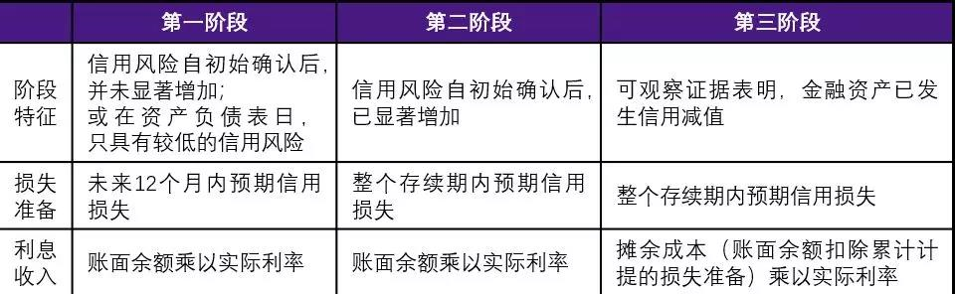

Slide 25
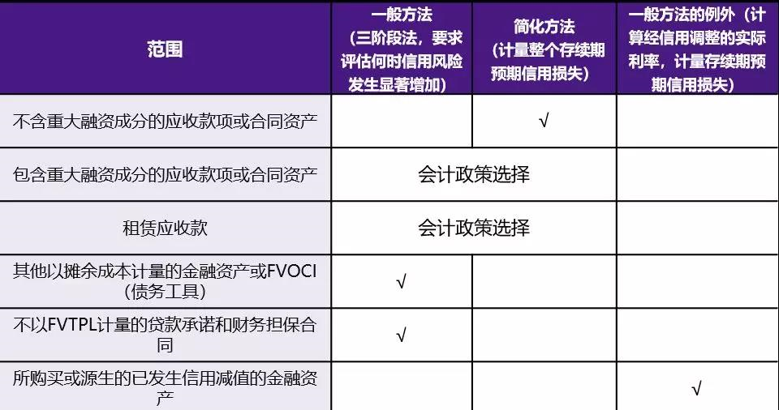

Slide 26
已发生信用减值的金融资产示例
发行人或借款人的重大财务困难；
违反合同，例如拖欠或逾期事件；
出于与借款人财务困难有关的经济或合同原因，借款人的出借人已给予借款人平时不愿作出的让步；
借款人很可能破产或进行其他财务重组；
由于财务困难，致使该项金融资产的活跃市场消失；
以反映出已发生信用损失的大幅折扣购买或源生一项金融资产。
注：可能无法确定引起金融资产发生信用减值的单独的孤立事件，而可能是多个事件的共同作用引致减值。

Slide 27
二、企业会计准则第23号——金融资产转移（修订）
（一）实施时间表
2017年4月6日，财政部正式发布了《关于印发修订<企业会计准则第23号——金融资产转移>的通知》（财会〔2017〕8号）。新的金融工具准则与国际会计准则理事会2014年发布的《国际财务报告准则第9号——金融工具》（IFRS 9）趋同。
在境内外同时上市的企业以及在境外上市并采用国际财务报告准则或企业会计准则编制财务报告的企业，自2018年1月1日起施行；其他境内上市企业自2019年1月1日起施行；执行企业会计准则的非上市企业自2021年1月1日起施行。同时，鼓励企业提前执行。执行本准则的企业，不再执行财政部于2006年2月印发的《企业会计准则第23号——金融资产转移》。

Slide 28
（二）重大变化
修订的金融资产转移准则在维持金融资产转移及其终止确认判断原则不变的前提下，对相关判断标准、过程及会计处理进行了梳理，突出金融资产终止确认的判断流程，对相关实务问题提供了更加详细的指引，增加了继续涉入情况下相关负债计量的相关规定，并对此情况下企业判断是否继续控制被转移资产提供更多指引，对不满足终止确认条件情况下转入方的会计处理和可能产生的对同一权利或义务的重复确认等问题进行了明确。另外，根据CAS 22的变化进行相应的调整。
对于分类为以公允价值变动计入其他综合收益的金融资产中的债务工具，在确定资产转移损益时，其计入其他综合收益的累计金额应予转回；对于继续涉入情况下金融资产发生重分类时，相关负债的计量需要进行追溯调整。

Slide 29
三、企业会计准则第24号——套期会计（修订）
（一）实施时间表
2017年4月6日，财政部正式发布了《关于印发修订<企业会计准则第24号——套期会计>的通知》（财会〔2017〕9号）。新的金融工具准则与国际会计准则理事会2014年发布的《国际财务报告准则第9号——金融工具》（IFRS 9）趋同。
在境内外同时上市的企业以及在境外上市并采用国际财务报告准则或企业会计准则编制财务报告的企业，自2018年1月1日起施行；其他境内上市企业自2019年1月1日起施行；执行企业会计准则的非上市企业自2021年1月1日起施行。同时，鼓励企业提前执行。执行本准则的企业，不再执行财政部于2006年2月印发的《企业会计准则第24号——套期保值》及2015年11月印发的《商品期货套期业务会计处理暂行规定》（财会〔2015〕18号）。

Slide 30
（二）重大变化
修订的套期会计准则将准则名称由“套期保值”改为“套期会计”，核心理念是将套期会计和风险管理紧密结合，使企业的风险管理活动能够恰当地体现在财务报告中。
变化一：拓宽套期工具和被套期项目的范围
增加了允许将以公允价值计量且其变动计入当期损益的非衍生金融工具指定为套期工具
拓宽了可以被指定的被套期项目的范围，增加了符合条件的被套期项目：一是允许将非金融项目的组成部分指定为被套期项目；二是允许将一组项目的风险总敞口和风险净敞口指定为被套期项目，并且对于风险净敞口套期的列报作出了单独的要求；三是允许将包括衍生工具在内的汇总风险敞口指定为被套期项目。

Slide 31
变化二：改进套期有效性评估
取消了2006版准则中80%-125%的套期高度有效性量化指标及回顾性评估要求，代之以定性的套期有效性要求，更加注重预期有效性评估。
定性的套期有效性要求的重点是，套期工具和被套期项目之间应当具有经济关系，使得套期工具和被套期项目的价值因面临相同的被套期风险而发生方向相反的变动，并且套期关系的套期比率不应当反映被套期项目和套期工具相对权重的失衡，否则会产生套期无效以及与套期会计目标不一致的会计结果。

Slide 32
变化三：引入套期关系“再平衡”机制
2006版准则要求，如果套期关系不再符合套期有效性要求，企业应当终止套期会计。
新准则引入了灵活的套期关系“再平衡”机制：
如果套期关系由于套期比率的原因而不再满足套期有效性要求，但指定该套期关系的风险管理目标没有改变的，企业可以进行套期关系再平衡，通过调整套期关系的套期比率，使其重新满足套期有效性要求，从而延续套期关系，而不必如2006版准则所要求先终止再重新指定套期关系。

Slide 33
变化四：增加期权时间价值的会计处理方法
2006版准则规定，当企业仅指定期权的内在价值为被套期项目时，剩余的未指定部分即期权的时间价值部分作为衍生工具的一部分，应当以公允价值计量且其变动计入当期损益，造成了损益的潜在波动，不利于反映企业风险管理的成果。
新准则引入了新的会计处理方法，期权时间价值的公允价值变动应当首先计入其他综合收益，后续的会计处理取决于被套期项目的性质，被套期项目与交易相关的，对其进行套期的期权时间价值具备交易成本的特征，累计计入其他综合收益的金额应当采用与现金流量套期储备金额相同的会计处理方法进行处理；被套期项目与时间段相关的，对其进行套期的期权时间价值具备为保护企业在特定时间段内规避风险所需支付成本的特征，累计计入其他综合收益的金额应当按照系统、合理的方法，在套期关系影响损益（或其他综合收益）的期间内摊销，计入当期损益。

Slide 34
变化五：增加信用风险敞口的公允价值选择权
新准则规定，符合一定条件时，企业可以在金融工具初始确认、后续计量或尚未确认（如贷款承诺）时，将金融工具的信用风险敞口指定为以公允价值计量且其变动计入当期损益的金融工具；当条件不再符合时，应当撤销指定。

Slide 35
案例分析
2018 年 5 月 30 日，华帝股份 （002035.SZ）发布公告称，如果法国队 在 2018 年的俄罗斯世界杯中夺冠，华帝将对在 2018 年 6 月 1 日 0 时至 2018 年 6 月 30 日 22 时期间购买了“夺冠套餐” 的消费者进行退全款的活动。
思考题：
1.华帝如何核算“夺冠套餐”的销售收入？
2.如何计量预计退款负债？
3.华帝作为法国球队的赞助商是否会自行购买彩票进行风险对冲？

Slide 36
1、收入确认
（1）确认时点
根据《企业会计准则第 14 号——收入》（2017 年修订）第四条，企业应当在履行了合同中的履约义务，即在客户取得相关商品控制权时确认收入。
销售家用电器通常不属于在某一时段内履行的履约义务，应当在客户取得相 关商品控制权时点确认收入。安装完毕客户验收后，华帝即可确认收入。
（2）交易价格计量
根据《企业会计准则第 14 号——收入》（2017 年修订）第十九条 企业应付客户（或向客户购买本企业商品的第三方，本条下同）对价的，应当将该应付对价冲减交易价格，并在确认相关收入与支付（或承诺支付）客户对价二者孰晚的 时点冲减当期收入，但应付客户对价是为了向客户取得其他可明确区分商品的除外。
华帝承诺的退全款（以购物卡形式）属于应付客户的对价，且以某一未来 事件（法国队夺冠）的发生或不发生为条件，对价金额是可变的。 华帝应按照期望值或最可能发生金额确定应付客户可变对价的最佳估计数， 其确认为收入的金额（交易价格），应当不超过在相关不确定性消除时累计已确 认收入极可能不会发生重大转回的金额。
或者，由于后续退款相当于兑付彩票，与销售电器的履约情况无关，因而属于单独的交易。彩票属于衍生金融工具，根据 IFRS 15.BC66，在对合同的一部 分进行会计处理时，会优先采用更为具体的准则，并将剩余对价分摊至合同中属于收入准则范围的部分。 即按公允价值计量预计退款负债，剩余部分确认收入。

Slide 37
2、预计退款负债
根据《企业会计准则第 22 号——金融工具确认和计量》（2017 年修订）第 五条，衍生工具是指属于本准则范围并同时具备下列特征的金融工具或其他合 同：①其价值随特定利率、金融工具价格、商品价格、汇率、价格指数、费率指 数、信用等级、信用指数或其他变量的变动而变动，变量为非金融变量的，该变 量不应与合同的任何一方存在特定关系。②不要求初始净投资，或者与对市场因 素变化预期有类似反应的其他合同相比，要求较少的初始净投资。③在未来某一 日期结算。常见的衍生工具包括远期合同、期货合同、互换合同和期权合同等。
因此，华帝以法国队赔率为基础变量，向在特定时间内购买特定产品的客 户发行了衍生工具（衍生金融负债）。
企业初始确认金融资产或金融负债，应当按照公允价值计量。初始确认后， 对衍生工具以公允价值计量且其变动计入当期损益。

Slide 38
3、套期会计
为对冲退款衍生金融负债的风险，华帝可以购买法国队的彩票进行风险对冲 （假设不考虑是否合法）。为降低衍生工具对损益波动的影响，华帝可以选择运用套期会计。
首先分析是否满足运用套期会计方法的条件：
（1）套期关系仅由符合条件的套期工具和被套期项目组成
套期工具：法国队夺冠的彩票，属于以公允价值计量且其变动计入当期损益的衍生工具；
被套期项目：预计退款负债，在未来某特定日期退全款。

Slide 39
（2）正式指定并准备了书面文件（概要）
风险管理目标与被套期风险的性质：由于法国队赔率变动而对预计退款负债的公允价值变动进行公允价值套期，指定日期 2018 年 6 月 1 日。
套期工具：2018 年 6 月 1 日购买的，于 2018 年 7 月 15 日到期的法国 队夺冠的彩票。
被套期项目：向 2018 年 6 月 1 日 0 时至 2018 年 6 月 30 日 22 时期间购 买了“夺冠套餐”的客户退全款的义务。
评价套期有效性 ：
主要条款比较法。比较套期工具与被套期项目的关键条款 （到期日、类别及名义金额）。
套期比率确定方法：被套期名义金额与套期工具名义金额 之比。
套期无效部分产生的原因分析：未能按销售金额和赔率购买彩票。

Slide 40
（3）套期关系符合套期有效性要求
套期有效性要求分析 ：
经济关系：套期工具与被套期项目的关键条款（到期日、类别及名义金 额）相互匹配。 因为同一被套期风险，套期工具和被套期项目的价值总体上呈相反方向变动，因此，被套期项目与套期工具之间存在经济关系。
信用风险的影响不占主导地位 ：博彩公司实力强大，预计被套期项目和套期工具经济关系产 生的价值变动中，信用风险的影响不占主导地位。华帝将于每期评估交易对方的信用风险。
套期比率 ：实际套期的被套期项目数量与对其进行套期的套期工具实际数量之比为 1:1，与用于风险管理目的的套期比率相同。
若满足上述条件，则可以选择使用套期会计。
4、现行准则下的处理
若不考虑新收入准则（《企业会计准则第 14 号——收入》（2017 年修订））， 原收入准则下并未对应付客户的对价有明确的指引，则华帝可在销售时全额确认收入，同时确认退款衍生金融负债，并按照公允价值计量。

Slide 41
四、企业会计准则第37号——金融工具列报（修订）
（一）实施时间表
2017年5月15日，财政部正式发布了《关于印发修订<企业会计准则第37号——金融工具列报>的通知》（财会〔2017〕14号）。新的金融工具准则与国际会计准则理事会2014年发布的《国际财务报告准则第9号——金融工具》（IFRS 9）趋同。
在境内外同时上市的企业以及在境外上市并采用国际财务报告准则或企业会计准则编制财务报告的企业，自2018年1月1日起施行；其他境内上市企业自2019年1月1日起施行；执行企业会计准则的非上市企业自2021年1月1日起施行。同时，鼓励企业提前执行。执行本准则的企业，不再执行财政部于2014年3月17日印发的《金融负债与权益工具的区分及相关会计处理规定》（财会〔2014〕13号）和2014年6月20日印发的《企业会计准则第37号——金融工具列报》（财会〔2014〕23号）。
本准则不要求追溯调整，比较财务报表也无需调整。

Slide 42
（二）重大变化
根据金融资产新的三分类，对企业财务报表相关列示项目和附注披露内容作出了相应修改，保持与金融工具确认和计量准则的一致。
结合新的“预期信用损失法”，详细规定了企业信用风险、预期信用损失的计量和减值损失准备等金融工具减值相关信息的列报要求。
结合套期会计的修订，根据套期业务特点、套期会计披露目标和有关金融风险类型，以不同套期类型对套期会计相关风险披露策略、套期工具、被套期项目、套期关系等要求进行了重新梳理，全面修订了套期会计相关披露要求。

Slide 43
五、企业会计准则第16号——政府补助 （修订）
（一）实施时间表
2017年5月25日，财政部正式发布了《关于印发<企业会计准则第16号——政府补助>的通知》（财会〔2017〕15号），自2017年6月12日起施行。
对2017年1月1日已存在的政府补助采用未来适用法处理，对2017年1月1日至本准则施行日之间新增的政府补助根据本准则进行调整。
财政部此前发布的有关政府补助会计处理规定与本准则不一致的，以本准则为准。

Slide 44
（二）重大变化
变化一：增加政府补助的两大特征（无偿性与有条件），明确政府补助准则的适用范围；
变化二：与IFRS趋同，允许政府补助采用净额法；
变化三：明确政府补助相关科目的使用，新增“其他收益”报表项目，有利于部分行业合理反映其经营成果；
变化四：对财政贴息的会计处理做了更加详细的规定；
变化五：修改完善了与资产相关政府补助的摊销方法。

Slide 45
（三）会计处理示例
实质重于形式：来源于政府的经济资源并不一定都是政府补助，反之来源于其他企业的也可能是政府补助。
例如，政府给予生产新能源汽车企业的价格补贴及政府给予执行家电下乡政策的生产厂家的补贴，从形式上看政府是将资金直接拨付给了企业，但国家有关政策性文件，或交易相关的合同协议及该安排的实质明确体现了实际的补贴对象是最终消费者，企业只是代为结算，这部分代消费者收取的政府补贴，本质上是企业销售商品或提供服务的对价的组成部分，应作为销售产品或提供服务的部分价格的回收，故企业将收到的补助作为营业收入而非政府补助的会计处理更为恰当。

Slide 46
※价格补贴是否为增值税应税收入？
按照《国家税务总局关于中央财政补贴增值税有关问题的公告》（国家税务总局公告2013年第3号）规定，按照现行增值税政策，纳税人取得的中央财政补贴，不属于增值税应税收入，不征收增值税。
以补贴厂方已实现销售为目的取得的经济利益，仅仅因为方便操作，才由国家以差价补贴形式直接支付给予销售方，实质是国家给予购买方的。厂方应作为销售价格组成部分，计入营业收入并缴纳增值税，而与取得收入的渠道无关。

Slide 47
※税收返还如何处理？
软件行业收到的增值税即征即退返还的税款，由于与其日常活动密切相关，应该计入其他收益。而对于具有过渡性质的各种税收减免或返还，如果有效期在三年以上，一般理解也可以作为其他收益核算。
先征后返的企业所得税，如果是国库退库（税务机关出具《税收收入退还书》），则属于所得税准则规范范围，不是政府补助；如果是当地财政以企业实际缴纳的所得税额为依据计算的财政补贴，则属于政府补助。因为它并不对应于日常活动中的成本费用，且可能随时被责令停止，故应计入营业外收入。

Slide 48
※计入其他收益有什么条件？
修订后的第16号准则中对于“日常活动”没有做出明确的定义。在没有做出更新的定义之前，可与存货、收入准则中的“日常活动”作同样理解。
一般而言，政府补助构成“其他收益”需同时满足的条件为：第一，对应于“日常活动”范畴内的主营业务成本、其他业务成本、销售费用或管理费用；第二，应确保有一定的发生频率，即定期、经常性、有规律地发生，事实上已成为经常性损益的组成部分。如果属于“日常活动”范畴，则可以计入“其他收益”处理。

Slide 49
※与购置固定资产相关的政府补助，后续是否计入“其他收益”？
一般认为，资产的折旧、摊销等仍属于日常活动。
修订后的第16号准则允许与资产相关的政府补助直接冲减资产价值，也就是直接减少计入成本、费用的各年折旧和摊销金额。考虑到不同的列报方式不应影响营业利润金额，可以认为总额法下与资产相关政府补助的摊销计入其他收益。
资产的购建虽是一次性的，但后续折旧、摊销等计入每年的成本费用是经常性的。
在证监会对非经常性损益的规范发生变化之前，该业务仍作为非经常性损益处理。

Slide 50
※与资产相关政府补助的摊销方式
修订前的第16号准则要求与资产相关的政府补助均按照直线法摊销，但某些固定资产和无形资产本身的折旧摊销方法可能并不是直线法，与之相关的政府补助若简单按照直线法摊销，可能未必合理。
修订后的第16号准则对此进行了修改，与资产相关的政府补助，应当冲减相关资产的账面价值，或确认为递延收益，并在相关资产使用寿命内按合理、系统的方法分期计入损益。从原来的直线法改为合理系统的方法，政府补助的摊销将更加合理。

Slide 51
※研发活动取得的政府补助
如果研发活动是研发产品、服务等，可以算作日常活动，则一般认为取得的政府补助应计入其他收益核算。
如果研发生产设备、内部管理信息系统等，就不是日常活动，即针对偶发性事项、预计不会重复发生，或者没有明确的补助对象（成本或费用）的，都不是日常活动，取得的政府补助应计入营业外收入核算。

Slide 52
※计入其他收益的政府补助是否为非经常性损益？
会计准则和证券监管规则在非经常性损益认定口径上有差异，前者强调公允列报，配比原则等，后者强调审慎监管。政府补助只有在成为日常业务模式的内在组成部分时，才可能是经常性损益。
在相关部门对此做出进一步的解释之前，对原先认定为非经常性损益的项目，应继续维持其作为非经常性损益的认定，不受报表列报方式变化影响。
企业的新三板挂牌或者IPO申报不是“日常活动”，相应的政府补助应当计入营业外收入，而不是确认为其他收益。
一般并购或上市费用（非冲减资本溢价的部分）应属于经常性损益，相应的政府补助确认为非经常性损益。

Slide 53
六、企业会计准则第14号——收入（修订）
（一）实施时间表
2017年7月19日，财政部正式发布了《关于修订印发<企业会计准则第14号——收入>的通知》（财会〔2017〕22号）。
在境内外同时上市的企业以及在境外上市并采用国际财务报告准则或企业会计准则编制财务报表的企业，自2018年1月1日起施行；其他境内上市企业，自2020年1月1日起施行；执行企业会计准则的非上市企业，自2021年1月1日起施行。

Slide 54
※国际收入准则实施情况
2014年5月，国际会计准则理事会（IASB）与美国财务会计准则委员会（FASB）联合发布了《国际财务报告准则第15号 - 与客户之间的合同产生的收入》（IFRS 15）。IFRS 15是用来取代当时国际财务报告准则（IFRS）及美国公认会计原则（US GAAP）下的部分指引，以此消除现行收入要求的不一致性和不足之处。
鉴于会计协会天下会员众多，大家需要时间去学习适应，就规定了新准则在2018年1月1日正式生效，不过公司可以决定是否提前采用。
香港作为国际都市，香港会计师公会（HKICPA）一字不漏采纳IFRS 15，并发布了港版的HKFRS 15。同样地，HKFRS 15的生效时间为2018年1月1日，公司也可提前用于2017年的财务报表。

Slide 55
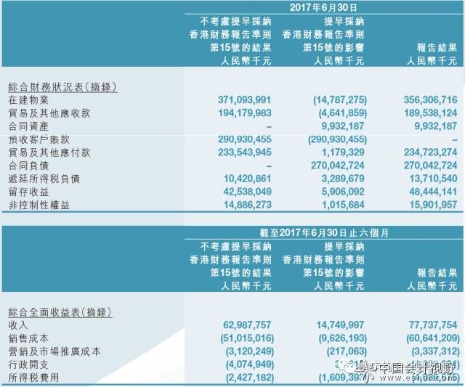
※地产公司碧桂园（02007）2017年半年报提前实施新收入准则

Slide 56
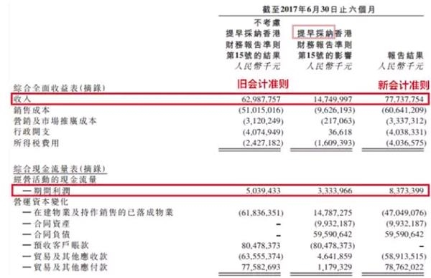

Slide 57
2017年8月22日，房地产公司碧桂园（02007） 发布中期业绩，承认利用不同的会计准则，调整了财报中收入和支出等金额。和原来旧准则下的数额比，营收和净利润提高了147亿元人民币和33亿元人民币，分别上升23%和66%。
不过，细心的读者应该能留意到报表中的关键词——“提早采纳”。碧桂园只是提早采用了新的会计准则，在某些数字上作出调整，并不是公司巧立名目去提升业绩。

Slide 58
（二）重大变化
变化一：将现行收入和建造合同两项准则纳入统一的收入确认模型
2006版收入准则和建造合同准则在某些情形下边界不够清晰，可能导致类似的交易采用不同的收入确认方法，从而对企业财务状况和经营成果产生重大影响。
修订后的收入准则采用统一的收入确认模型来规范所有与客户之间的合同产生的收入：1.识别与客户之间的合同；2.识别合同中的单项履约义务（做不做）；3.确定交易价格；4.将交易价格分配至单项履约义务（做多少）；5.在企业履行履约义务时确认收入（何时做）。

Slide 59
收入确认模型：合同模型
合同模型：以合同为基础的收入确认原则（contract-based revenue recognition principle），主体应当仅在向客户交付了所承诺商品或服务时确认收入。
活动模型：以活动为基础的收入确认原则（activities-based revenue recognition principle），主体执行了一项活动时确认收入，所执行的活动不必以合同的存在为基础。
理事会并未采纳“活动模型”，重申以合同为基础的收入确认原则（“合同模型”），对于一项源于客户合同的收入确认准则是最为适当的基础。收入应以合同约定的履约义务为基础，在主体履行了履约义务，向客户交付了承诺商品或服务时，才能确认收入。

Slide 60
收入计量的基础——交易价格
收入的计量应以合同交易价格为基础，而不是以当前脱手价格为基础。
收入应当以所分摊的客户对价金额（transaction price， 交易价格）计量，而不是以当前脱手价格（current exit price）计量。

Slide 61
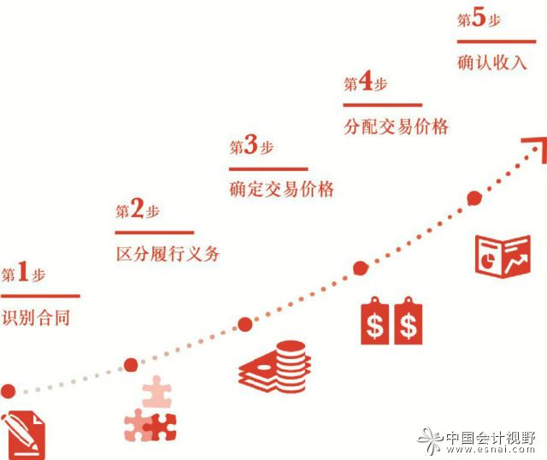
五步法模型：新收入准则确认的框架

Slide 62
IFRS 15规定只有在非常有限的情况下，即当包含多项商品或服务的合同中有部分商品或服务的售价未知时（由于历史售价波动范围很大或由于从未销售过该商品或服务），才能采用余值法，且用余值法确定的单独售价不能为零或极小。
国内新收入准则和指南中均未对余值法的使用做出明确限制，尽管指南的示例中余值法被采用的情形与上述IFRS规范的情形类似，但总体而言新收入准则相比IFRS15弱化了有关余值法的使用要求限制。

Slide 63
确认收入时间案例分析
【背景1】甲公司是从事工业叶片生产、研发的高科技企业。其生产的产品基本上都是根据客户需求定制，极少有通用型号的产品，成本核算也采用订单法。甲企业与客户签订的合同基本条款是：在接受订单后，预收15%左右的备料款；在出厂验收之前，累计收款应达到50%；运抵客户现场，累计收到应达到80%；剩余20%作为质保金。
【目的】借鉴IFRS 15的相关要求，分析甲公司应当在一个时期内还是在一个时点确认收入。

Slide 64
【分析】
1、IFRS 15第38段指出，如果一项履约义务不是在一段时期内完成，则该履约义务属于在一个时点上完成。因此先分析是否属于在一段时期内完成，若不是，则必然属于在一个时点完成。
2、判定一项履约义务是否属于在一段时期内完成的主要依据是IFRS 15第35段，逐一分析：
（1）第35段（a）所列举的情况不适用本案例，因为根据BC 125~127的意思来看，第35段（a）可能更多地针对服务型合同（service-type）。
（2）第35段（b）也不适用本案例，因为叶片的实际加工地在甲公司厂区内，对产品进度、工艺等方面的把控全部由甲公司负责，客户不能直接干预甲公司如何通过该资产获益，即客户并不具备对该标的资产的控制。
（3）第35段（c）有两个条件：
A. 第一个条件（alternative use）显然满足，因为甲公司的产品具有高度定制特点且单位价格较高，实际上不可能在没有重大返工的情况下找到其他用途。
B. 第二个条件（enforceable right to payment）：根据第37段的要求，该项对付款（金额）可执行的权利必须在合同的整个期间内（假定客户因主体自身违约之外的原因终止合同）均可以至少涵盖至今已经履行部分。同时，参考准则所附示例（IE 77至IE 80）可以得出结论：背景中的付款进度不可能满足在合同的整个期间内任意时点上，甲公司有权获取的对价均可以补偿至那个时点累计已经发生的成本。

Slide 65
【结论】
1、目前而言，甲公司与客户签订的合同不满足第35条中任何一个条件，因此不属于在一段时期内确认收入，而是在一个时点上确认收入。
2、 如果甲公司与客户的结算方式发生变化，对于叶片生产、交付划分了诸多关键环节，在每个关键环节开始前均收取“阶段预付款”——相当于客户不支付阶段款，甲公司就不进行下一道工作，基本符合第35段（c）的第二个条件，即在合同整个期间内，即使客户因甲公司违约以外的原因终止合同，甲公司也可以收回截止那个时点的成本，即可以在一段时期内确认收入。

Slide 66
履约义务区分案例分析
【背景2】其他内容同背景1，合同中有一条条款：因客户自身原因请求甲公司延迟发货并予以代保管的，甲公司应当同意。具体发货日期由双方协商确定。现在产品已经完成在甲公司的检验，累计收款50%。产品目前滞留在甲公司仓库中。
【目的】借鉴IFRS 15分析，甲公司的代保管义务是否构成一项单独的履约义务。

Slide 67
【分析】
1、根据合同条款，在客户发出请求的情况下，甲公司应当递延发货并予以代保管。因此，代保管这项劳务已经在合同中明示。现在需要考虑的问题是：这项劳务是否单独构成履约义务，还是应当与产品交付一并构成一项履约义务。
2、根据IFRS 15第27段，仅当甲公司同时满足该段两个条件时，一项承诺的劳务才是可区分的，进而根据第22段（a）可以作为单独的一项履约义务，现逐一分析第27段的两个条件：
（1）客户可以从代保管劳务本身获益。客户因自身的原因，如其他工程进度递延等，要求甲公司履行延迟发货且代保管义务，甲公司履行该义务减轻了客户的“负担”，如使其不必额外管理叶片。这就说明客户可以从代保管劳务本身获益。
（2） 代保管义务与产品交付义务可以分开识别（separately identifiable）。根据IFRS 15第29段的提示：甲公司无需提供重大服务以整合代保管义务和产品交付义务，因为代保管义务未必必然发生，正常情况下可能极少发生，没有整合的必要；代保管义务也不会对产品交付义务产生重大修订或定制，反之亦然；代保管义务与产品交付义务之间不存在因果关系，也不相互依赖——实际情况并不必然出现：产品交付前一定会有代保管行为。
综上，代保管义务可以作为一项单独的履约义务。

Slide 68
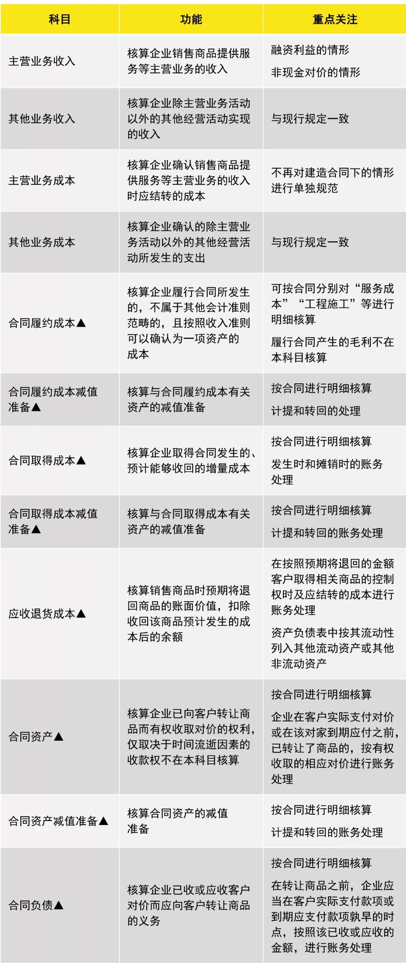

Slide 69
新收入准则会计处理案例分析
【案例】甲公司销售重型机械设备并提供安装服务、技术支持服务，2016年12月25日与客户订立机械设备销售合同，合同不含税总价款为200万元，销售合同约定：（1）销售重型机械设备一台；（2）标准安装服务；（3）18个月的售后技术支持服务。
客户于2016年12月31日应向甲公司支付合同价款60万元，实际支付了40万。甲公司于2017年1月1日交付并为客户安装机械设备，该服务为标准安装服务，不涉及对设备的重大修订与更改。该安装服务也经常由其他企业提供。甲公司也向其他客户单独销售上述项目，重型机械设备的单独售价为195万元，标准安装服务的单独售价为3万元，18个月的售后技术支持服务的单独售价为8万元。以上售价均不含税。

Slide 70
分析过程
第一步：识别与客户之间的合同
订立机械设备销售合同
第二步：识别合同中的单独履约义务
两步法模型：第一步，关注商品或服务是否可明确区分；第2步，关注商品或服务是否可与合同中的其他承诺单独区分。
销售合同约定：（1）销售重型机械设备一台；（2）标准安装服务；（3）18个月的售后技术支持服务。

Slide 71
第三步：确定交易价格
合同不含税总价款为200万元
第四步：将交易价格分配至单项履约义务
重型机械设备的单独售价为195万元，标准安装服务的单独售价为3万元，18个月的售后技术支持服务的单独售价为8万元。
计算：基于各自相关的单独售价分摊

Slide 72
基于各自相关的单独售价分摊表
履约义务 | 单独售价 | 比例 | 分摊交易价格 | 计算
重型机械设备 | 195 | 94.66% | 189.32 | 200×94.66%
安装服务 | 3 | 1.46% | 2.91 | 200×1.46%
售后服务 | 8 | 3.88% | 7.77 | 200×3.88%
合计 | 206 | 100% | 200

Slide 73
第五步：在企业履行履约义务时确认收入
1.重型机械设备：交付设备（时点履约）；
2.安装服务：提供服务（时段履约）；
3.售后服务：提供服务（时段履约）。

Slide 74
新收入准则下的收入确认与计量
商品/服务 | 2017年度 | 2018年度 | 合计
重型机械设备 | 189.32 | - | 189.32
安装服务 | 2.91 | - | 2.91
售后服务（18个月） | 5.18 （比例：12/18） | 2.59 （比例：6/18） | 7.77
合计 | 197.41 | 2.59 | 200

Slide 75
新准则收入确认的精髓——五步法模型汇总
第一步 | 识别与客户的合同 | 重型机械销售合同
第二步 | 识别履约义务 | 重型机械设备销售 | 安装服务 | 售后服务
第三步 | 确定交易价格 | 合同不含税交易价格200万元
第四步 | 将交易价格分摊至合同各项履约义务 | 189.32万 | 2.91万 | 7.77万
第五步 | 履行履约义务时确认收入 | 交付机械设备（时点）2017年度189.32万 | 提供安装服务（时段） 2017年度2.91万 | 提供售后服务（跨期） 2017年度5.18万；2018年度2.59万。

Slide 76
相关会计分录
（1）客户于2016年12月31日应向甲公司支付合同价款60万元，实际支付了40万。不考虑增值税的情况下：
借：银行存款 40万
贷：合同负债 40万
假设甲公司是贸易公司，一般纳税人。销售机械设备并提供安装服务，按照税法规定属于混合销售，各项履约义务适用的税率为17%。
客户支付40万价款时，要求企业开具增值税专用发票，一并支付了相应税金。
借：银行存款 46.8万
贷：合同负债 40万
应交税费——应交增值税（销项税额） 6.8万

Slide 77
假设甲公司是生产制造业，一般纳税人。根据国家税务总局2017年第11号公告的规定，其销售机械设备并提供安装服务，不属于混合销售，应将40万元在机械设备和服务两者之间按独立售价比例进行分配，机械设备分配：40×94.66%=37.86万，服务分配40-37.86=2.14万，分别按17%和6%缴税，即6.44万和0.13万，共6.57万。
客户支付40万价款时，要求甲公司开具增值税专用发票，一并支付了相应税金。
借：银行存款 46.57万
贷：合同负债 40万
应交税费——应交增值税（销项税额） 6.57万

Slide 78
（2）假设甲公司为贸易公司，客户截止到2017年12月31日实际向甲公司支付了150万的不含税价款和25.5万税金（包括2016年12月31日支付的40万不含税价款及相应税金6.8万），同时合同约定尾款需要在2018年售后服务完成后才支付：
借：合同负债 40万
银行存款 128.7万
合同资产 47.41万
贷：主营业务收入——销售机械设备 189.32万
——安装服务 2.91万
——售后服务 5.18万
应交税费——应交增值税（销项税额） 18.7万

Slide 79
（3）客户于2018年12月31日前向甲公司支付合同尾款58.5万元（含税）：
借：银行存款 58.5万
贷：主营业务收入——售后服务 2.59万
应交税费——应交增值税（销项税额） 8.5万
合同资产 47.41万

Slide 80
变化二：以控制权转移替代风险报酬转移作为收入确认时点的判断标准
新收入准则改变了传统的风险报酬法（risks and rewards approach），采用控制法（control approach）。
风险报酬法原本是用来判断一项租赁活动是否属于融资性租赁的方法。
1976年，美国FASB颁布《财务会计准则公告第13号——租赁会计》（SFAS 13），采用风险报酬法判断一项租赁活动是融资性租赁，还是经营性租赁。依据SFAS 13的规定：在一项租赁活动中，如果与租赁资产所有权相关的全部收益及风险发生了实质性转移，对于承租人而言，租赁应视同其收购资产的行为，并应承担相应的支付义务；而对于出租人，应视同其出售资产或提供融资的行为。

Slide 81
控制法属于资产负债表观，风险报酬法属于利润表观。在控制法下，商品或服务被看作向客户转移的资产。尽管服务不会被确认为一项资产，因为才获得服务的同时就立即被消耗了。在资产的定义中，是以控制为基础来决定资产是否被确认或终止确认的。因此，收入的实现，源于向客户承诺的资产控制权已转移给客户。

Slide 82
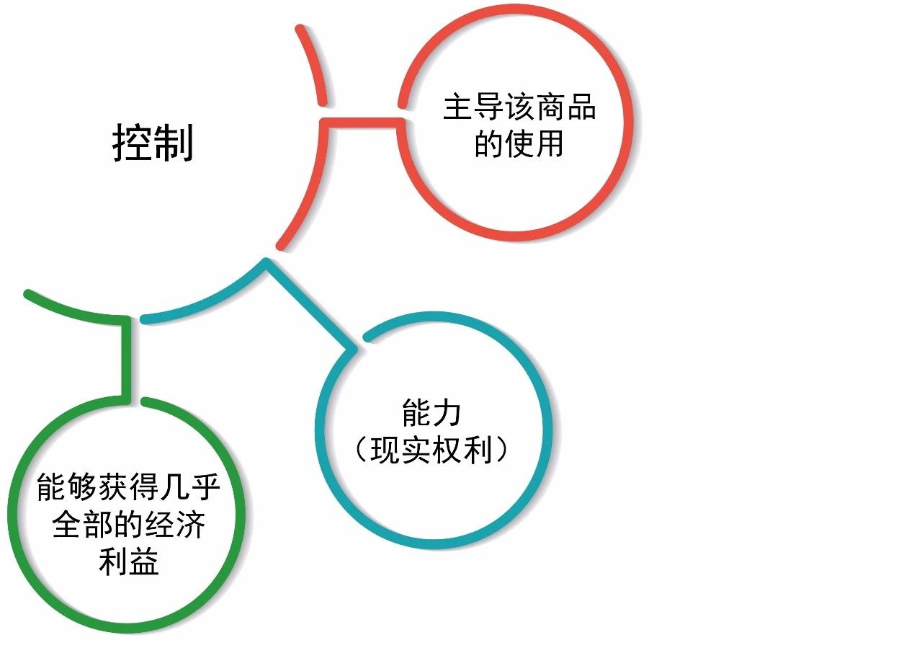

Slide 83
※以PPP （Public-Private-Partnership）模式为例
2006年11月，国际会计准则委员会（IASB）下属的国际财务报告解释委员会（IFRIC）发布《服务特许协议（Service Concession Arrangements）第12号解释》（IFRIC12），采用控制法对PPP进行会计处理。
如果服务特许协议满足下列两个条件：（1）在服务内容的确定、服务对象的选择，以及服务价格的调整等方面，授予方（the grantor）能对运营方（the operator）实施控制或监管；（2）在服务特许协议结束时，授予方能通过所有权、受益权或其他方式控制项目设施的重大剩余权益（简称“双控测试条件”），那么PPP资产不确认为运营方的不动产、厂房、设备等。因为设施资产的使用控制权并没有转让给运营方，运营方是依据协议规定，以授予方的名义运用设施提供公共服务。同时，运营方在服务特许协议项下获得的合同对价，应按公允价值确认为金融资产或无形资产。

Slide 84
国际公共部门会计准则委员会制定的《服务特许协议：授予方—第32号》（IPSAS32）复制了IFRIC 12所采用的控制法，且前者是以授予方作为会计主体的准则，后者是以运营方作为会计主体的准则，二者构成了镜像互补关系。
事实上，控制法应用了《国际会计准则第16号——不动产、厂房、设备》（IAS 16）中的原则。因此，它反映的是授予方与运营方之间发生的互换交易（exchange transaction）行为，如在收费道路这类使用者付费PPP项目中，公共部门是通过向私人部门“让渡”道路收费权，才“换得”私人部门对建设及运营道路的责任承诺。
而相反，依据风险报酬法的原则，在使用者付费项目中，由于公共部门没有向私人部门付费的义务，所以，就不需反映这类项目中发生的“互换交易”行为。

Slide 85
如果主体转移了一项产品，但是同时保留了该产品相关的部分风险，风险报酬法可能认为，只有全部的风险都被消除以后，认定为一个履约义务才整体被转移。但是，以控制法为基础，则可能拆分为两个履约义务：商品和保留的服务，比如固定价格的维护服务。因此，履约义务在不同时点被转移。
风险报酬法与控制法也不是完全相互排斥的，只是强调问题的侧重点不同而已。无论是控制的概念，还是风险报酬的概念，都只是强调了资产定义中的某一方面。
根据《国际公共部门会计准则第1号：财务报表列报》（IPSAS 1）对资产的定义：资产是指由实体过去的事项形成的、并受实体控制、预期能给实体带来经济利益或服务潜能的资源。显然，控制法强调的是IPSAS 1定义中实体对资产控制的一面；而风险报酬法则注重的是IPSAS 1定义中实体享有的未来经济利益或服务潜能的一面。

Slide 86
新旧准则具体规定
2006版收入准则要求区分销售商品收入和提供劳务收入，并且强调在将商品所有权上的主要风险和报酬转移给购买方时确认销售商品收入： （1）企业已将商品所有权上的主要风险和报酬转移给购货方； （2）企业既没有保留通常与所有权相联系的继续管理权，也没有对已售出的商品实施有效控制； （3）收入的金额能够可靠地计量； （4）相关的经济利益很可能流入企业； （5）相关的已发生或将发生的成本能够可靠地计量。

Slide 87
2017年版新收入准则第四条 企业应当在履行了合同中的履约义务，即在客户取得相关商品控制权时确认收入。取得相关商品控制权，是指能够主导该商品的使用并从中获得几乎全部的经济利益。
控制权中的主导使用应该包括三种可能，一种可能是自己使用，一种可能是允许他人使用，还有一种可能是限制他人使用。对于在建房产，已经客户预定，具有单独识别的特性，开发商只能依据合约进行建造，谈不上使用，但是可以限制任何第三方使用。
在判断客户是否已取得商品控制权时，企业应当考虑下列迹象：
（1）企业就该商品享有现时收款权利，即客户就该商品负有现时付款义务。
（2）企业已将该商品的法定所有权转移给客户，即客户已拥有该商品的法定所有权。

Slide 88
（3）企业已将该商品实物转移给客户，即客户已实物占有该商品。
（4）企业已将该商品所有权上的主要风险和报酬转移给客户，即客户已取得该商品所有权上的主要风险和报酬。
（5）客户已接受该商品。
（6）其他表明客户已取得商品控制权的迹象。
国际财务报告准则对于如何理解资产的控制权也有相关的提示。控制意味着可以防止其他主体主导资产的使用或者获得资产所产生的利益的能力。资产的利益可以通过诸如下列多种方式直接或间接地获取潜在的现金流量（现金流入或者现金流出的减少）：
①使用该资产以生产商品或者提供服务（包括公共服务）；
②使用该资产以提升其他资产的价值；
③使用该资产以清偿负债或减少费用；
④出售或交换该资产；
⑤将该资产作为贷款抵押品；
⑥持有该资产。

Slide 89
将上述规定运用到房地产行业的收入确认上，目前多数房企是在满足以下条件时确认收入: （1）对于房地产开发产品销售收入，买卖双方签订销售合同并在国土部门备案； （2）房地产开发产品已建造完工并达到预期可使用状态，经相关主管部门验收合格并办妥备案手续； （3）买方按销售合同付款条款支付了约定的购房款项并取得销售合同约定的入伙资格，即卖方收到全部购房款或取得收取全部购房款权利，相关经济利益能全部流入公司时，确认销售收入。
新收入准则下，房企销售收入的确认需要在将商品房的控制权转移给业主时实现，控制权的转移在新收入准则中需要区分时点转移和时段转移。

Slide 90
碧桂园从2017年1月1日开始提前采纳了《香港财务报告准则第15号》，其对房地产开发活动的会计处理，做了如下说明:
在以往年度的报告期间，当销售合同的重要风险和报酬在交付物业所有权的特定时点全部转移给客户时，本集团确认房地产开发活动产生的收入，而非按照建造进度陆续转移进行确认。
根据香港财务报告准则第15号，本集团在履约过程中所产出的商品具有不可替代用途，且本集团在整个合约期间内有权就累计至今已完成的履约部分收取款项。本集团根据满足在一段时间内履行义务的条件，按投入法计量的履约进度确认收入。

Slide 91
碧桂园2017年半年报分部收入 （单位：人民币千元）
2017年截至6月30日分部收入 | 房地产开发 | 建筑、装修及装饰 | 物业投资 | 物业管理 | 酒店经营 | 集团合计
在某一时点确认 | 59724621 |  |  |  |  | 59724621
在一段时间内确认 | 14749997 | 10063617 | 76167 | 1414934 | 910999 | 27215714
分部合计 | 74474618 | 10063617 | 76167 | 1414934 | 910999 | 86940335

Slide 92
碧桂园财务资金副总经理左莹在中报会上说：
1、今年应该是一个试点的年份，后续可能从明年，整个的结算周期方面应该会有相对明显的缩短。新采用了IFAC15的会计准则，做了很长时间的研究，也和审计师做了很长时间的探讨，包括做了很多内部的沟通，最终决定提前采用新会计准则，更好地反映公司真实的财务状况，可以尽快地将合同销售结转成收入，应该也会对收入结转有所帮助。
2、关于新的会计准则的问题，公司现在对于客户自付这部分的销售是可以按照进度确认收入的，因为客户自付的这部分不涉及到按揭，不会跟银行有权利义务的关系，相对是比较清晰的。客户自付的部分可以按照施工进度确认收入，首先是客户自付这部分占的比例，第二部分是整体的施工进度。

Slide 93
国际财务报告解释委员会 对住宅房地产销售收入确认的初步结论
2017年9月，国际财务报告解释委员会（IFRIC）讨论了住宅房地产销售在《国际财务报告准则第15号》下是否满足“一段时间内确认收入”的条件。根据所讨论案例的合同条款及所处法律环境，IFRIC的初步结论是，该住宅房地产销售不满足“一段时间内确认收入”的条件。
《国际财务报告准则第15号》第35条/CAS 14第11条规定：满足下列条件之一的，属于在某一时段内履行履约义务，否则属于在某一时点履行履约义务：（1）客户在企业履约的同时即取得并消耗企业履约所带来的经济利益。（2）客户能够控制企业履约过程中在建的商品。（3）企业履约过程中所产出的商品具有不可替代用途，且该企业在整个合同期间内有权就累计至今已完成的履约部分收取款项。具有不可替代用途，是指因合同限制或实际可行性限制，企业不能轻易地将商品用于其他用途。

Slide 94
第一种情形是指客户在每项交易处理过程中同时取得和消耗相关的利益，例如提供保洁服务，房地产开发业务通常不可能出现这种情况。
客户并未在主体建造该房地产单元时同时取得并消耗了该单元建造过程中的利益。这是因为，主体的履约创造了一项并非立即消耗的资产——在建的房地产单元。因此，解释委员会注意到，其并未满足《国际财务报告准则第15号》第35（1）段的条件。

Slide 95
第二种情形是指在企业履约过程中客户始终能够控制履约活动产生的商品或服务，例如在客户的土地上为其建造房屋建筑物。
主体应评价，在该单元建造过程中，客户是否具有主导该在建房地产的使用，并获得其实质上全部的经济利益的能力：
（1）尽管客户能够将其对该在建房地产单元的权利转售或抵押，但是，在缺少该房地产单元的法律所有权时，客户不能将该房地产单元本身出售。
（2）客户没有能力主导该房地产单元建造过程中的建造或结构设计，也不能将在建房地产单元用于其他用途。
（3）客户（及其他客户）替换主体的法律权利，仅在主体不能履行其承诺的事件发生时才有效，这属于保护性的权利，不属于判断控制的因素。
（4）客户承担了房地产单元市场价值变动的风险，可能表明客户有能力获得该房地产单元实质上全部的剩余利益。但是，这不能赋予客户在该单元建造过程中主导其使用的能力。
因此，客户并未控制该在建房地产单元。

Slide 96
第三种情形是指建造只有客户能够使用的专项资产或者按照客户的指示定制资产的建造，同时对已完成的部分工作已经收到款项或有权收取款项，例如客户定制产品且已不可撤销地预付全款。
期房预售一般已经明确了房号，对预售的单套房子来说具有不可替代性，同时房屋预售合同也会明确约定房款的支付进度。主体不能改变或替代客户合同所指定的房地产单元，如果主体试图将该资产用于其他用途，客户可以强制执行其权利。因此，解释委员会注意到，该合同限制是实质性的，且该房地产单元不具有替代用途。
但是，主体不具有就迄今为止已完成履约部分进行支付的强制性权利。这是因为，客户具有取消合同的法律权利，而且，在这种情况下，主体仅有权收取终止罚金，而不是就迄今为止已完成履约部分的补偿。
解释委员会注意到，《国际财务报告准则第15号》第35段的任一条件均未满足。因此，主体应当按照《国际财务报告准则第15号》第38段规定，在某一时点确认收入。

Slide 97
※别了，完工百分比法：新收入准则
完工百分比法（percentage-of-completion method）是根据完工的比例确认收入和成本，该方法被用于须签订合同的长期项目。完工百分比主要适用于服务业，比如建筑、设计、软件、技术服务、新药研发。
完工百分比其实是企业的一种会计估计，按照完工百分比确认的收入未必能代表企业能收到的钱，也不能代表“控制权发生了转移”。2017年7月19日，财政部修订印发了《企业会计准则第14号——收入》的通知，这意味着部分行业采用的“完工百分比法”这一收入确认方法即将退出历史舞台，取而代之的将是统一的收入确认模型。

Slide 98
【举例】 甲公司于2017年12月1日接受一项设备安装任务，安装期为6个月，合同总收入3000万元，根据合同的约定付款分为2个节点，分别为节点一和最终完成验收，完成节点一付款500万元并交付阶段性成果，最终验收付款2500万元。
假定这家公司预算该项目的成本为2000万元，在2017年该项目发生成本1500万元，但2017年项目进度并未达到节点一；2018年1月，该项目达进度按时达到节点一；2018年2月底，该项目按期完工并验收。

Slide 99
1.完工百分比
2017年确认收入
=合同金额*2017发生成本/项目预计总成本=3000*1500/2000=2250万元；
2018年确认收入
=合同金额*100%-2017年确认的收入
=750万元

Slide 100
2.新收入准则
2017年，项目进度没有达到节点一，不能确认收入，只能在项目达到节点一和最终验收时分别确认收入：
2017年确认收入=0；
2018年1月确认收入500万元；
2018年2月确认收入2500万元。

Slide 101
※未采用完工百分比法的案例
2015年底创业板上市的的房地产设计公司山鼎设计（300492）和新三板挂牌并开始IPO辅导的市政设计公司千年设计，未采用完工百分比法。
案例一：山鼎设计的具体收入确认方式
收入确认的具体方式和流程建筑工程设计具体工作流程，一般分为业务承接、概念设计、方案设计、初步设计、施工图设计、施工配合等六个阶段：
1.业务承接阶段。公司与委托方签订设计合同之后，一般会收取合同首期款，该款项属于预收款性质，公司收到时作为项目预收款，不确认收入。

Slide 102
2.概念设计阶段。主要工作系根据合同要求进行概念设计，当公司向委托方提交阶段设计成果之后，根据合同约定的结算款项确认该阶段的设计费收入。
3.方案设计阶段。主要工作系设计部门根据合同要求进行总体方案设计，公司向委托方提交阶段项目成果后，根据合同约定的结算款项确认该阶段的设计费收入。
4.初步设计阶段。主要工作系设计部门对方案进行深入设计，当公司向委托方提交阶段项目成果之后，根据合同约定的结算款项确认该阶段的设计费收入。
5.施工图设计阶段。主要工作系设计部门根据初步设计成果进行详细的施工图设计，当公司向委托方提交阶段项目成果之后，根据合同约定的结算款项确认为该阶段的设计费收入。

Slide 103
6.施工配合阶段。主要工作系设计部门在出具施工图之后，配合委托方进行详细的施工、处理施工过程中的临时工程施工障碍等，并在必要时进行设计修改。在施工配合阶段，根据施工进度和合同约定的结算款项确认该阶段的设计费收入。
上述各阶段收入的确认均建立在合同对应阶段的工作要求已完成和该阶段款项收到或确定能收到的基础上。

Slide 104
案例二：千年设计具体收入确认方式
公司主要提供的工程设计和技术服务属于提供劳务，在劳务已经提供，并且取得收取价款的证据时，确认营业收入的实现。未确认收入的项目已实际发生的外包成本，计入“未完成项目成本”中核算。
不采用完工百分比法确认收入，出于以下考虑：
公司属于工程勘察、设计行业，主要提供设计勘察规划咨询服务，服务提交的主要是智力成果，如设计成果（设计图、施工图）、勘探结果报告、规划方案报告等；在项目执行过程中，公司能获得客户等独立第三方的交付确认单、验收报告等外部证据，用以证明合同执行完成，而无从取得客户关于完工进度或完工百分比的明确认定。因此，公司确认收入采用项目合同与项目成果交付确认单的原则，更能反映公司的真实经营情况、收入。

Slide 105
变化三：对于包含多重交易安排的合同的会计处理提供更明确的指引
2006版收入准则对于包含多重交易安排的合同仅提供了非常有限的指引，具体体现在收入准则第十五条以及企业会计准则讲解中有关奖励积分的会计处理规定，远远不能满足实务需要。
修订后的收入准则对包含多重交易安排的合同的会计处理提供了更明确的指引，要求企业在合同开始日对合同进行评估，识别合同所包含的各项履约义务，按照各项履约义务所承诺商品（或服务）的相对单独售价将交易价格分摊至各项履约义务，进而在履行各履约义务时确认相应的收入。

Slide 106
变化四：对于某些特定交易（或事项）的收入确认和计量给出了明确规定
修订后的收入准则对于某些特定交易（或事项）的收入确认和计量给出了明确规定：
例如，区分总额和净额确认收入、附有质量保证条款的销售、附有客户额外购买选择权的销售、向客户授予知识产权许可、售后回购、无需退还的初始费。

Slide 107
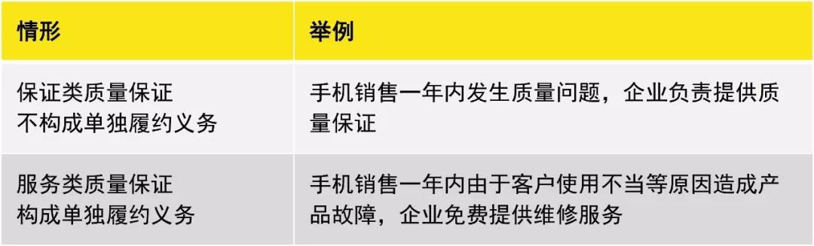

Slide 108
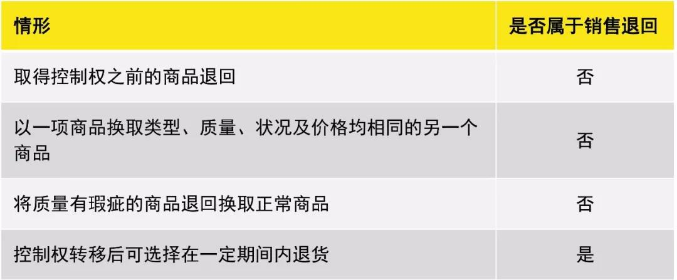

Slide 109
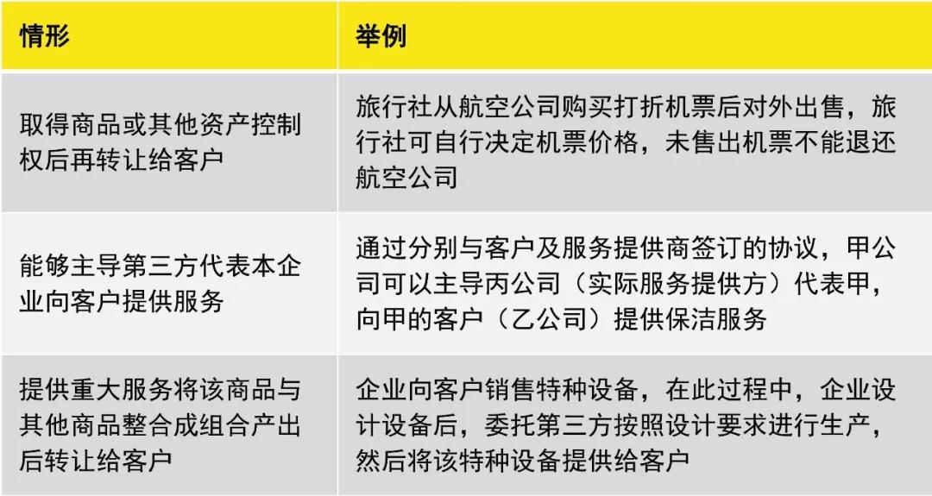

Slide 110
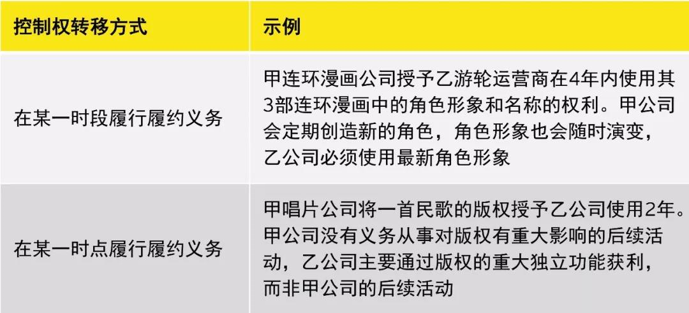

Slide 111
（三）公司与行业影响
通用电气（GE）在2016财年的年度报告中表示，公司预计收入确认时点以及收入与成本之间的分类将发生重大变化。虽然新准则未影响到现金和公司基础客户合同的经济性，但针对现有合同应用新准则将导致公司2018年以及接下来几年的报告收益减少，随着这些合同的到期，报告收益将随之增加。
通用电气表示：“对受到影响的长期客户合同而言，新准则能让现金和收益更好地匹配起来，我们预计这将提升同行之间的可比性。”

Slide 112
零售行业：礼品卡方面的变化
沃尔玛（Walmart）预计新准则带来的最重要的收入确认时点变化是针对与公司所发行的礼品卡未兑换部分相关的收入。同样，家得宝公司（Home Depot）报告了其礼品卡未兑换部分的收入确认方法发生了变化，当前，该公司是根据现行美国公认会计原则（GAAP）的历史兑换模式来确认礼品卡的相关收入。
沃尔玛指出，按照新准则的要求，与未兑换礼品卡相关的收入“将在礼品卡的预计兑换期内加以确认……而不是等到兑换的可能性变得非常小或礼品卡到期之后”。

Slide 113
软件行业：确认时点变化
微软公司（Microsoft）从2017年7月1日起提前采用了收入确认新准则并报告新准则带来的最大影响涉及软件许可收入。对于Windows 10而言，微软公司将主要在收费和交付时确认收入，而不是在相关设备的使用寿命期内。
根据新准则的要求，如果许可证事关某个实体知识产权的使用权利，且在许可证的授予时点，该项知识产权已经存在，那么，相关方面应按时点确认收入。
新准则的采用将导致微软公司2017财年的确认收入额外增加66亿美元，2016财年增加58亿美元；而2017财年的所得税提取额将增加25亿美元，2016财年增加21亿美元。
此外，IBM预计某些软件许可证的收入确认时点也将发生变化，但对该公司财务报表的影响不大。

Slide 114
航空航天与国防行业：加速确认
波音公司（Boeing）报告，按照新准则的规定，公司大部分国防、航天和安全合同将按已发生成本计量法来确定相关收入。而根据现行GAAP，公司要在实际交付或取得阶段性成果的情况下才能确认相关收入。
波音公司指出：“新准则不会改变与这些合同相关的收入确认总额，只会加快收入的确认时点。我们预计采用新准则之后，这些合同相关销售成本的加速确认将让公司已执行的长期合同的相应存货减少。
对于一些合同而言，航空航天和国防制造商可能会从交付单位计量方法转换到已负担成本计量方法，因为新准则认为产出法未能考虑到已开展的工作是属于客户的。
与波音公司类似，洛克希德·马丁公司（Lockheed Martin）指出按照新准则的已发生成本法，而非交付单位法，公司预计某些合同的收入将会加速确认。

Slide 115
电信行业：调整收入分配
Sprint公司和Verizon公司报告说，与现行GAAP相比，新准则实施之后，其固定期限无线服务计划下的收入将更多地分配到设备上且更早确认收入。
收入确认新准则取消了或有限制要求，而这一要求限制了电信公司在交付手机时可确认的收入金额，其假设收入将取决于所提供的无线服务。由于公司将根据每个履约义务的独立销售价格来分配交易价格，所以在交付设备之时，更多的收入将得到确认。
此外，Sprint公司和Verizon公司预计销售佣金费用的确认时点也将受到影响。Verizon公司预计，随着无线服务客户继续从定期服务计划转向具有较低费用结构的设备计划，佣金费用将会下降。

Slide 116
在手机套餐中，虽然电信商声称“免费”赠你一台手机，但其实大家都知道套餐月租会比普通的更贵，就是一部分的支出来自手机。
由于新准则强调以区分各项履约义务来确认收入，所以电信商所送的“免费”手机在会计上有机会不再作为免费赠品去处理。
公司可能将送手机作为其中一项履约义务，即在送你手机那刻已经完成该项义务，从而将“销售收入”提早入账。在此情况下，新准则可能会对电信商的业绩有所帮助。

Slide 117
石油和天然气行业：剔除所征收的某些税金
雪佛龙（Chevron）和埃克森美孚（ExxonMobil）指出，新准则生效之后，其收入将不包括代表第三方收取的销售相关税金，但对收入没有影响。
新准则规定，代表第三方收取的款项应从交易价格中剔除。

Slide 118
房地产行业：合同销售多的公司加快收入释放速度
对那些收入占合同销售非常低、预售楼峻工期长的公司，新准则下确认的收入可能更会一下子如洪水般爆发出来。同时，全款客户占比例越高，新准则影响收入越大。对于采用按揭买楼的客户，由于债务风险会影响到控制权的转移，提早入账的方式并不适用。
高端房子的发展商的相对收益在新准则下应该会更大。首先，高端房子建筑期较长；其次，高端房子的需求一般属消费升级，很可能是用家的第二或第三套房子，受政策限制难以向银行申请按揭。这两种特性完全符合新准则下提前入账的要求，所以高端地产商的收入提升幅度预期应会更高。

Slide 119
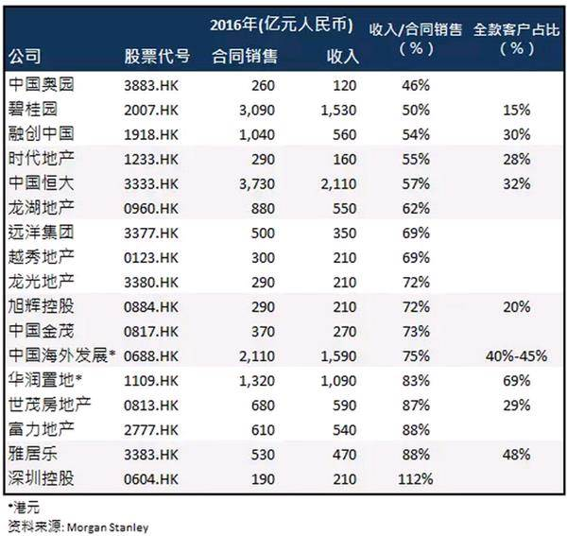
2016年度部分港股地产商 收入/合同销售及全款客户占比

Slide 120
新准则除了影响公司的利润报表，同时可以美化资产负债表，成为资产负债表的美颜相机。由于原来被列为负债的客户预付款项，可以逐步转化收为收入，公司的负债率相对会减少。
当然，由于合同收入一直都存在，提前入账只是搬动数字的行为，负债变收入来来去去都只是在围绕着同一个金额打转，这种改善说穿了只是个账面游戏。但负债率的下跌可能会带来债务评级的调升，导致资金成本变得更低，账面游戏对公司也可能有着实际的帮助。
新准则容许报表更真实地反映这些合同销售增长快速公司的真正价值，由此换到更亮丽的报表及可能更低的资金成本，为公司维持高速增长提供更强有力的支持，实际是在变相奖励这些增长快速的公司。

Slide 121
Part 2 新增的一项会计准则及六项会计准则解释
《企业会计准则第42号——持有待售的非流动资产、处置组和终止经营》（2017）
《企业会计准则解释第7号》（2015）
《企业会计准则解释第8号》（2016）
《企业会计准则解释第9号——关于权益法下投资净损失的会计处理》（财会[2017]16号）
《企业会计准则解释第10号——关于以使用固定资产产生的收入为基础的折旧方法》（财会[2017]17号）
《企业会计准则解释第11号——关于以使用无形资产产生的收入为基础的摊销方法》（财会[2017]18号）
《企业会计准则解释第12号——关于关键管理人员服务的提供方与接受方是否为关联方》（财会[2017]19号）

Slide 122
一、企业会计准则第42号——持有待售的非流动资产、处置组和终止经营（新增）
（一）实施时间表
2017年5月16日，财政部正式发布了《关于印发<企业会计准则第42号——持有待售的非流动资产、处置组和终止经营>的通知》（财会〔2017〕13号），自2017年5月28日起在所有执行企业会计准则的企业范围内执行。此前发布的有关持有待售的非流动资产、处置组和终止经营的会计处理规定与本准则不一致的，以本准则为准。对于本准则施行日存在的持有待售的非流动资产、处置组和终止经营，应当采用未来适用法处理。
此前的企业会计准则中，有关持有待售的非流动资产、处置组和终止经营的会计处理要求分散在《企业会计准则第2 号——长期股权投资》、《企业会计准则第4 号——固定资产》、《企业会计准则第30 号——财务报表列报》及相关应用指南、解释和讲解中，缺少对持有待售类别的后续计量、持有待售资产减值准备计提等问题的统一的细化规定或指引。

Slide 123
（二）核心内容
第42号准则规范了持有待售的非流动资产和处置组的分类、计量和列报，以及终止经营的列报。
内容一：分类。非流动资产或处置组划分为持有待售类别，应当同时满足两个条件，一是在当前状况下，仅根据出售此类资产或处置组的惯常条款，即可立即出售；二是出售极可能发生（highly probable），即企业已经就一项出售计划作出决议且获得确定的购买承诺（具有法律约束力的购买协议），预计出售将在一年内完成。

Slide 124
内容二：计量。对于取得日划分为持有待售类别的非流动资产或处置组的计量、持有待售类别的初始计量和后续计量等进行了细化规范。只允许将划分为持有待售类别后确认的持有待售资产减值损失转回，不允许将划分为持有待售类别前确认的长期资产减值损失转回。
内容三：列报。要求在利润表中分别列示持续经营损益和终止经营损益，在附注中进一步披露有关终止经营损益和现金流量的详尽信息。

Slide 125
二、企业会计准则解释第7号
（一）五大会计问题
2015年11月13日，财政部发布了《关于印发<企业会计准则解释第7号>的通知》（财会[2015]19号），对五大会计问题进行了解释，涉及：
问题一：丧失控制权的投资方会计处理；
问题二：重新计量设定受益计划净负债或者净资产的会计处理；
问题三：子公司发行权益工具母公司如何并表的会计处理；
问题四：子公司改为分公司后母公司的会计处理；
问题五：限制性股票的股权激励计划的会计处理等方面的问题。

Slide 126
问题一：丧失控制权的投资方会计处理
投资方因其他投资方对其子公司增资而导致本投资方持股比例下降，从而丧失控制权但能实施共同控制或施加重大影响的，投资方应视同处置确认损益。

Slide 127
问题二：重新计量设定受益计划净负债或者净资产的会计处理
重新计量设定受益计划净负债或者净资产所产生的变动应计入其他综合收益，后续会计期间应在原设定受益计划终止时将原计入其他综合收益的部分全部结转至未分配利润。

Slide 128
问题三：子公司发行权益工具母公司如何并表的会计处理
子公司发行优先股等其他权益工具的，母公司合并利润表中的“归属于母公司股东的净利润”应扣除当期归属于除母公司之外的其他权益工具持有者的可累积分配股利及当期宣告发放的归属于除母公司之外的其他权益工具持有者的不可累积分配股利。

Slide 129
问题四：子公司改为分公司后母公司的会计处理
母公司直接控股的全资子公司改为分公司的，原母公司购买原子公司时产生的合并成本大于合并中取得的可辨认净资产公允价值份额的差额，应按照原母公司合并该原子公司的合并财务报表中商誉的账面价值转入原母公司的商誉；原子公司提取而尚未使用的安全生产费或一般风险准备，按照原子公司持续计算的账面价值计入专项储备或一般风险准备。

Slide 130
问题五：限制性股票的股权激励计划的会计处理等方面的问题
对于授予限制性股票的股权激励计划，向职工发行的限制性股票按有关规定履行了注册登记等增资手续的，公司应当根据收到职工缴纳的认股款确认股本和资本公积（股本溢价），同时就回购义务确认负债（作收购库存股处理），按照发行限制性股票的数量以及相应的回购价格计算确定的金额，借记“库存股”科目，贷记“其他应付款”等科目；对于预计未来可解锁限制性股票持有者，公司应分配给限制性股票持有者的现金股利应当作为利润分配进行会计处理；等待期内计算基本每股收益时，分子应扣除当期分配给预计未来可解锁限制性股票持有者的可撤销现金股利及不可撤销的归属于预计未来可解锁限制性股票的净利润，分母不应包含限制性股票的股数；等待期内计算稀释每股收益时，解锁条件仅为服务期限条件的，企业应假设资产负债表日尚未解锁的限制性股票已于当期期初（或晚于期初的授予日）全部解锁，解锁条件包含业绩条件的而不满足业绩条件的，计算稀释性每股收益时不必考虑此限制性股票的影响。

Slide 131
追溯调整与否的规定
需要追溯调整的包括：
子公司发行优先股等其他权益工具的，计算母公司合并利润表中的“归属于母公司股东的净利润”时，可累积股利与不可累积但已宣告发放的股利的扣除；
授予限制性股票的会计处理、锁定期内发放现金股利的会计处理、基本每股收益和稀释每股收益的计算。
其他问题的会计处理规定，适用于2015年年度及以后期间的财务报告（未来适用法）。

Slide 132
三、企业会计准则解释第8号
（一）解释事项
2016年1月4日，财政部正式发布了《企业会计准则解释第8号》（财会[2015]23号），对商业银行如何判断其是否控制发行的理财产品及应当如何对其发行的理财产品进行会计处理做了规范。
商业银行应当在2016年年度及以后期间的财务报告中适用解释第8号，本解释生效前商业银行对理财产品的会计处理与本解释不一致的，应当进行追溯调整，追溯调整不可行的除外。

Slide 133
（二）理财产品的含义
银行理财产品是由商业银行设计并发行的，将募集到的资金根据产品合同约定投入相关金融市场及购买相关金融产品，获取投资收益后，根据合同约定分配给投资人的金融产品。《商业银行个人理财业务管理暂行办法》（银监会令2005年第2号）规定，个人理财业务，是指商业银行为个人客户提供的财务分析、财务规划、投资顾问、资产管理等专业化服务活动。
商业银行应当按照CAS 33—合并财务报表的相关规定，判断是否控制其发行的理财产品。

Slide 134
（三）分析可变回报
可变回报通常包括商业银行因向理财产品提供管理服务等获得的决策者薪酬（含各种形式的固定管理费和业绩报酬，及以销售费、托管费以及其他各种服务收费的名义收取的实质上为决策者薪酬的收费）和其他利益（包括各种形式的直接投资收益，提供信用增级或支持等而获得的补偿或报酬，因提供信用增级或支持等而可能发生或承担的损失，与理财产品进行其他交易或者持有理财产品其他利益而取得的可变回报，以及销售费、托管费和其他各种名目的服务收费等）。除与理财产品相关的法律法规及各项合同安排的实质外，还应当分析理财产品成本与收益是否清晰明确，交易定价（含收费）是否符合市场或行业惯例，以及是否存在其他可能导致商业银行最终承担理财产品损失的情况（如对过去发行的具有类似特征的理财产品提供过信用增级或支持的事实或情况）等。

Slide 135
（四）会计处理
商业银行发行的理财产品应当作为独立的会计主体进行会计处理。
在对理财产品进行会计处理时，应当按照企业会计准则的相关规定规范使用会计科目，不得使用诸如“代理理财投资”等可能引起歧义的科目名称。
对于理财产品持有的以公允价值计量的金融资产或金融负债，应当按照《公允价值计量准则》的相关规定确定其公允价值。通常情况下，金融工具初始确认的成本不符合后续公允价值计量要求，除非有充分的证据或理由表明该成本在计量日仍是对公允价值的恰当估计。

Slide 136
四、企业会计准则解释第9-12号
（一）解释事项
2017年6月22日，财政部正式发布了《企业会计准则解释第9号——关于权益法下投资净损失的会计处理》（财会[2017]16号）、《企业会计准则解释第10号——关于以使用固定资产产生的收入为基础的折旧方法》（财会[2017]17号）、《企业会计准则解释第11号——关于以使用无形资产产生的收入为基础的摊销方法》（财会[2017]18号）及《企业会计准则解释第12号——关于关键管理人员服务的提供方与接受方是否为关联方》（财会[2017]19号）。自2018年1月1日起施行。
本次发布的4项企业会计准则解释所采用的格式与此前发布的第1-8号企业会计准则解释不同，每项准则只针对一个问题，并分别就该问题的会计确认、计量和列报要求以及生效日期和新旧衔接要求予以明确，类似于一个完整的小准则。

Slide 137
（二）是否追溯调整的规定
《企业会计准则解释第9号》要求追溯调整，但已处置或因其他原因终止采用权益法核算的长期股权投资，无需追溯调整。
《企业会计准则解释第10号》、《企业会计准则解释第11号》和《企业会计准则解释第12号》不要求追溯调整。

Slide 138
（三）企业会计准则解释第9号——关于权益法下投资净损失的会计处理
就投资方在权益法下因确认被投资单位发生的其他综合收益减少净额而产生未确认投资净损失的，被投资单位以后实现净利润的，投资方在其收益分享额弥补未确认的亏损分担额后，如何恢复确认收益分享额进行了规范。
投资方按权益法确认应分担被投资单位的净亏损或被投资单位其他综合收益减少净额，将有关长期股权投资冲减至零并产生了未确认投资净损失的，被投资单位在以后期间实现净利润或其他综合收益增加净额时，投资方应当按照以前确认或登记有关投资净损失时的相反顺序进行会计处理，即依次减记未确认投资净损失金额、恢复其他长期权益和恢复长期股权投资的账面价值。

Slide 139
（四）企业会计准则解释第10号——关于以使用固定资产产生的收入为基础的折旧方法
就是否可以以使用固定资产产生的收入为基础的折旧方法进行了规范：
企业不应以包括使用固定资产在内的经济活动所产生的收入为基础进行折旧。
禁止以使用固定资产产生的收入为基础进行折旧的理由是，收入可能受到销售活动、流程以及售价与销售量变动的影响，收入中的价格因素还可能受到通货膨胀的影响，这些因素与固定资产有关经济利益的实现方式无关。

Slide 140
拓展：政府会计准则之固定资产折旧
2017年2月21日，财政部印发《政府会计准则第3号——固定资产》应用指南。
指南规定：“固定资产应当按月计提折旧，当月增加的固定资产，当月开始计提折旧；当月减少的固定资产，当月不再计提折旧。”

Slide 141
（五）企业会计准则解释第11号——关于以使用无形资产产生的收入为基础的摊销方法
就是否可以以使用无形资产产生的收入为基础的摊销方法进行了规范：
除极其有限的情况外，通常不应以包括使用无形资产在内的经济活动所产生的收入为基础进行摊销。

Slide 142
1.无形资产不能收入为基础进行摊销的原因
收入可能受到销售活动、流程以及售价与销售量变动的影响，收入中的价格因素还可能受到通货膨胀的影响，这些因素与无形资产有关经济利益的实现方式无关。

Slide 143
2.例外情形
满足以下条件之一的，可以除外：
在无形资产固有的重大限制条款为达到收入门槛的情况下，取得的收入可以成为摊销的合理基础。例如，合同明确规定，允许企业经营收费公路，直至经营获取的收入总额累计达到某固定金额；
收入和使用无形资产是高度相关的。

Slide 144
（六）企业会计准则解释第12号——关于关键管理人员服务的提供方与接受方是否为关联方
就关键管理人员服务的提供方与接受方是否为关联方进行了规范：
服务接受方在编制财务报表时，应当将服务提供方作为关联方进行相关披露；
服务提供方在编制财务报表时，不应仅仅因为向服务接受方提供了关键管理人员服务就将其认定为关联方，而应当按照第36号准则判断双方是否构成关联方并进行相应的会计处理。

Slide 145
Part 3 新发布的会计处理规定
《商品期货套期业务会计处理暂行规定》（财会[2015]18号）
《规范“三去一降一补”有关业务的会计处理规定》（财会[2016]17号）
《增值税会计处理规定》（财会〔2016〕22号）
《关于印发<企业破产清算有关会计处理规定>的通知》（财会〔2016〕23号）

Slide 146
一、商品期货套期业务会计处理暂行规定
（一）实施时间表
2015年12月10日，财政部正式发布了《商品期货套期业务会计处理暂行规定》（财会[2015]18号），明确了商品期货套期业务的会计处理，包括定义、应用条件、会计处理原则、科目设置、主要账务处理、财务报表列示以及披露等方面的内容。暂行规定自2016年1月1日起施行，要求企业采用未来适用法进行应用。
暂行规定是根据2014年7月新发布的IFRS 9中关于套期会计的新规定、结合国内商品套期业务的实际需要推出的过渡性制度安排。暂行规定与IFRS 9关于套期会计的规定趋同，可以简化套期会计的复杂性，扩大符合套期会计条件的非金融项目风险的范围，促进套期会计的实务应用。

Slide 147
（二）与《企业会计准则第24号——套期保值》的关系
企业开展商品期货套期业务，可以执行暂行规定或《企业会计准则第24号——套期保值》。企业执行暂行规定的，应当遵循暂行规定所有适用条款，对商品期货套期业务不得继续执行《企业会计准则第24号——套期保值》以及《企业会计准则第37号——金融工具列报》中有关套期保值的相关披露规定。
执行《企业会计准则第24号——套期保值》（2017修订）的企业，不再执行《商品期货套期业务会计处理暂行规定》（财会〔2015〕18号）。

Slide 148
（三）核心内容
商品期货套期是企业为规避现货经营中的商品价格风险，指定商品期货合约为套期工具，使套期工具公允价值或现金流量变动，预期抵销被套期项目全部或部分公允价值或现金流量变动。
暂行规定仅适用于商品期货套期业务，被套期风险为现货经营中的商品价格风险（不包括汇率风险），套期工具为企业实际持有的期货合约（不包括远期合约、期权）。
主要变化包括：放松了对套期有效性的要求，不再要求有效性结果必须在80%-125%的范围内；在能够单独识别且可靠计量的前提下，风险成分也可指定为被套期项目；允许将净敞口作为被套期项目；引入了“再平衡”的概念；只有在特定情形下，才能终止套期会计；披露内容更为广泛，并需提供更多有意义的信息和分析。

Slide 149
二、规范“三去一降一补”有关业务的会计处理规定
2015年12月18日至21日，中央经济工作会议在京举行。会议提出，2016年经济社会发展主要是抓好去产能、去库存、去杠杆（三去）、降成本（一降）、补短板（一补）五大任务。
2016年9月27日，财政部发布了关于印发《规范“三去一降一补”有关业务的会计处理规定》的通知（财会[2016]17号），对国有独资或全资企业之间无偿划拨子公司的会计处理、即将关闭出清的“僵尸企业”的会计处理、中央企业对工业企业结构调整专项奖补资金的会计处理等会计问题进行规范。自发布之日起施行，不要求追溯调整。

Slide 150
（一）国有独资或全资企业之间无偿划拨子公司的会计处理
国有独资或全资企业之间无偿划拨子公司时，划入企业个别报表应借记“长期股权投资”，贷记“资本公积（资本溢价）”；划入企业合并资产负债表应当以被划拨企业资产和负债的账面价值为基础进行调整，调整后应享有的被划拨企业资产和负债之间的差额计入资本公积（资本溢价）；划入企业合并利润表、合并现金流量表、合并所有者权益变动表应包含被划拨企业自国资监管部门批复的基准日起至控制权转移当期期末发生的净利润、产生的现金流量、所有者权益变动情况。

Slide 151
划出企业的个别报表应当按照对被划拨企业的长期股权投资的账面价值，借记“资本公积（资本溢价）”，贷记“长期股权投资（被划拨企业）”；划出企业在丧失对被划拨企业的控制权之日，不应再将被划拨企业纳入合并财务报表范围，终止确认原在合并财务报表中反映的被划拨企业相关资产、负债、少数股东权益以及其他权益项目，相关差额冲减资本公积（资本溢价）；同时，划出企业与被划拨企业之间在控制权转移之前发生的未实现内部损益，应转入资本公积（资本溢价）。

Slide 152
（二）即将关闭出清的“僵尸企业”的会计处理
案例：1998年就已经倒闭的海南发展银行，至今仍未完成破产清算，资产缺口仍在不断扩大，清算组仍在消耗人民银行的再贷款。
企业按照政府推动化解过剩产能的有关规定界定为“僵尸企业”且列入即将关闭出清的“僵尸企业”名单的，应自被列为此类“僵尸企业”的当期期初开始，对资产改按清算价值计量、负债改按预计的结算金额计量，有关差额计入营业外支出（收入）。
此类“僵尸企业”不应再对固定资产和无形资产计提折旧或摊销。

Slide 153
“僵尸企业”的母公司在编制个别财务报表时，对该子公司长期股权投资，应当按照资产负债表日的可收回金额与账面价值孰低进行计量，前者低于后者的，其差额计入资产减值损失；母公司在编制合并财务报表时，应当以该子公司按本条规定编制的财务报表为基础，按与该子公司相同的基础对该子公司的资产、负债进行计量，计量金额与原在合并财务报表中反映的相关资产、负债以及商誉的金额之间的差额，应计入当期损益。
即将关闭出清的“僵尸企业”的母公司以外的对 “僵尸企业”具有共同控制或能够施加重大影响的投资企业的长期股权投资，应当按照可收回金额与账面价值孰低进行计量，前者低于后者的，其差额计入资产减值损失。

Slide 154
（三）中央企业对工业企业结构调整专项奖补资金的会计处理
中央企业在收到预拨的工业企业结构调整专项奖补资金时，应当暂通过“专项应付款”科目核算；
中央企业按要求开展化解产能相关工作后，能够合理可靠地确定因完成任务所取得的专项奖补资金金额的，借记“专项应付款”科目，贷记有关损益科目；
不能合理可靠地确定因完成任务所取得的专项奖补资金金额的，应当经财政部核查清算后，按照清算的有关金额，借记“专项应付款”科目，贷记有关损益科目。

Slide 155
三、增值税会计处理规定
2016年12月12日，财政部正式发布了《增值税会计处理规定》（财会〔2016〕22号），对增值税会计处理中的会计科目及专栏设置、具体业务的账务处理及财务报表相关项目列示等问题进行了规范。
规定自发布之日起施行，2016年5月1日至本规定施行之间发生的交易由于本规定而影响资产、负债等金额的，应按本规定调整。

Slide 156
重大变化一：“税金及附加”科目
全面试行营业税改征增值税后，“营业税金及附加”科目名称调整为“税金及附加”科目，该科目核算企业经营活动发生的消费税、城市维护建设税、资源税、教育费附加及房产税、土地使用税、车船使用税、印花税等相关税费；利润表中的“营业税金及附加”项目调整为“税金及附加”项目。

Slide 157
重大变化二：十大明细科目
增值税一般纳税人应当在“应交税费”科目下设置“应交增值税”、“未交增值税”、“预交增值税”、“待抵扣进项税额”、“待认证进项税额”、“待转销项税额”、“增值税留抵税额”、“简易计税”、“转让金融商品应交增值税”、“代扣代交增值税”等10个二级明细科目。
增值税一般纳税人应在“应交增值税”明细账内设置“进项税额”、“销项税额抵减”、“已交税金”、“转出未交增值税”、“减免税款”、“出口抵减内销产品应纳税额”、“销项税额”、“出口退税”、“进项税额转出”、“转出多交增值税”等10个三级明细科目（专栏）。

Slide 158
重大变化三、十项业务的会计处理
对十项业务的会计处理做了明确要求，涉及：
1.取得资产或接受劳务；
2.销售；
3.差额征税；
4.出口退税；
5.进项税额抵扣情况发生改变；
6.月末转出多交增值税和未交增值税；
7.交纳增值税；
8.增值税期末留抵税额；
9.增值税税控系统专用设备和技术维护费用抵减增值税额；
10.关于小微企业免征增值税的会计处理规定。

Slide 159
重大变化四：报表列示
“应交税费”科目下的“应交增值税”、“未交增值税”、“待抵扣进项税额”、“待认证进项税额”、“增值税留抵税额”等明细科目期末借方余额应根据情况，在资产负债表中的“其他流动资产”或“其他非流动资产”项目列示；
“应交税费——待转销项税额”等科目期末贷方余额应根据情况，在资产负债表中的“其他流动负债”或“其他非流动负债”项目列示；
“应交税费”科目下的“未交增值税”、“简易计税”、“转让金融商品应交增值税”、“代扣代交增值税”等科目期末贷方余额应在资产负债表中的“应交税费”项目列示。

Slide 160
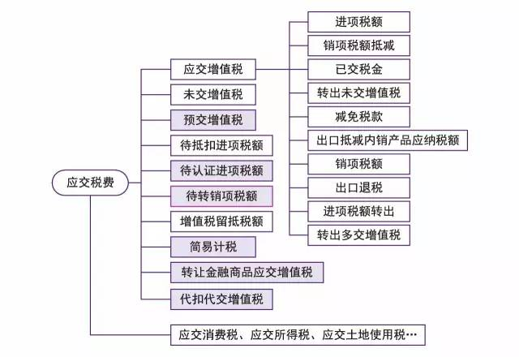
应交税费科目设置

Slide 161
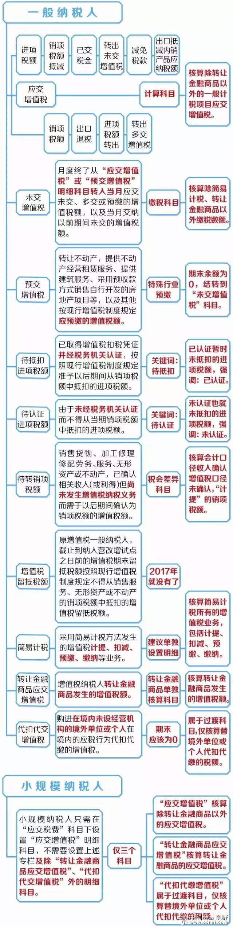

Slide 162
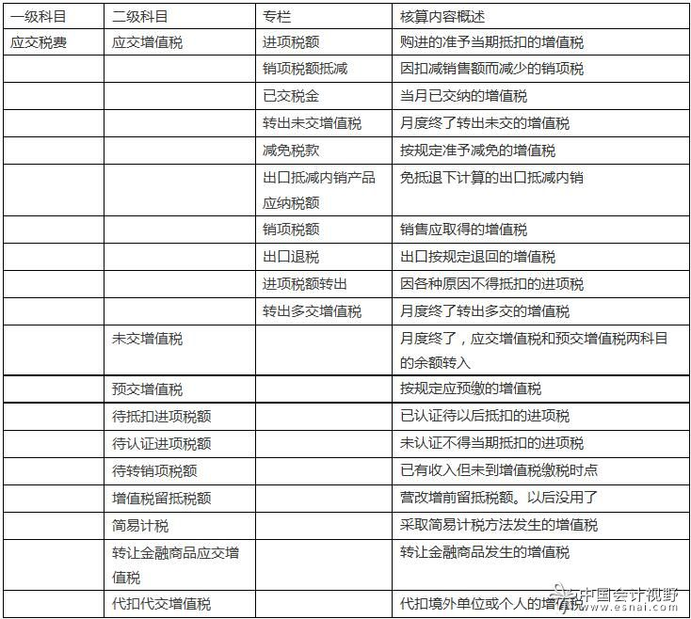

Slide 163
2016年5月1日后，购进时已全额抵扣进项税额的货物和服务，转用于不动产在建工程的，其已抵扣进项税额的40%部分，应于转用的当期从进项税额中扣减，计入待抵扣进项税额，并于转用的当月起第13个月从销项税额中抵扣。
小规模纳税人发生的业务相对一般纳税人而言比较简单，只需在“应交税费”科目下设置“应交增值税”、“转让金融商品应交增值税”、“代扣代交增值税”三个二级明细科目，减轻小规模纳税人的核算压力。
全面试行营业税改征增值税后，“营业税金及附加”科目名称调整为“税金及附加”科目，该科目核算企业经营活动发生的消费税、城市维护建设税、资源税、教育费附加及房产税、土地使用税、车船使用税、印花税等相关税费；利润表中的“营业税金及附加”项目调整为“税金及附加”项目。

Slide 164
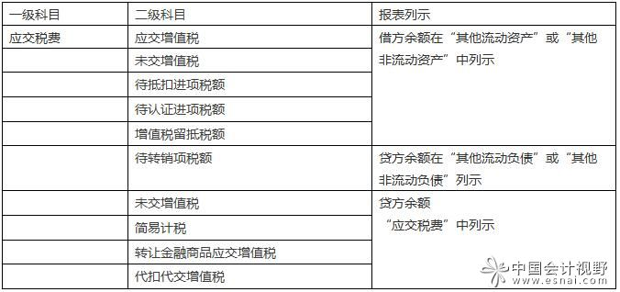
增值税的报表列示

Slide 165
四、企业破产清算有关会计处理规定
（一）实施时间表
2016年12月20日，财政部发布《关于印发<企业破产清算有关会计处理规定>的通知》（财会〔2016〕23号），对经法院宣告破产处于破产清算期间的企业法人破产清算有关会计处理进行了规定。本规定适用于经法院宣告破产处于破产清算期间的企业法人（破产企业），自发布之日起施行。
规定包括总则、编制基础和计量属性、确认和计量、清算财务报表的列报、附则等五部分，并附有会计科目使用说明及账务处理、破产企业清算财务报表及其附注。

Slide 166
（二）核心内容
破产企业在破产清算期间的资产应当以破产资产清算净值计量；破产企业在破产清算期间的负债应当以破产债务清偿价值计量。
破产企业的财务报表包括清算资产负债表、清算损益表、清算现金流量表、债务清偿表及相关附注。
向法院申请裁定破产终结的，破产企业应当编制清算损益表、债务清偿表及相关附注。
清算资产负债表列示的项目不区分流动和非流动。
清算现金流量表应当采用直接法编制。

Slide 167
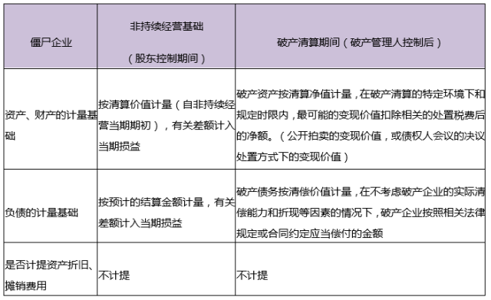

Slide 168
欢迎讨论交流！
Thank You

